Slide 1

Организация досуга в семейных клубах «Семья-территория любви» и «Парус надежды»
Специалисты « Центра социально-психологической помощи «Семья» в г.Ульяновске»
Педагог-психолог Биленко Е.В.

Slide 2
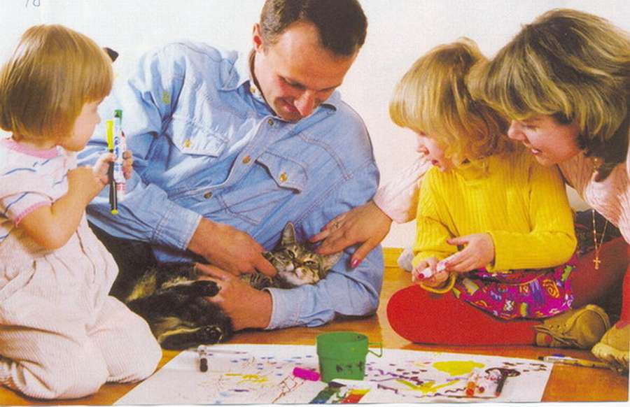
Специалистами отделения центра «Семья» в МО Железнодорожный район ежегодно проводились социологические опросы «Семейные ценности». На основании анализа мнений жителей района было выявлено проблемное поле — недостаточная организация совместного проведения досуга родителей и детей. Специалистами центра «Семья» была поставлена задача-организация досуга как решение проблемы.

Slide 3
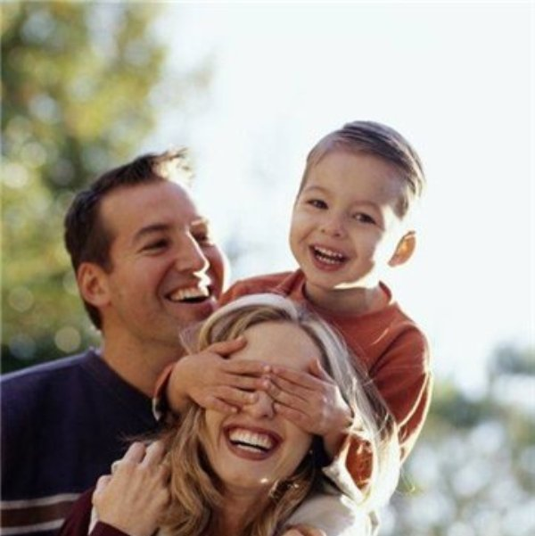
Основная цель Клубов: профилактика семейного неблагополучия, развитие адаптационных механизмов взрослых и детей, гармонизация детско – родительских отношений.

Slide 4
Их создание актуально, так как:
Во-первых, в районе недостаточное количество мест, где бы родители смогли обсудить общие проблемы, провести выходные и праздники совместно с детьми.
Во-вторых, трудности, с которыми сталкиваются дети, нельзя рассматривать в отрыве от проблем семьи. Родители должны быть подготовлены к адекватному восприятию перемен в поведение ребенка, ясно осознавать неизбежность личного участия в перестройки семейных взаимоотношений.

Slide 5
В-третьих, родители не только не мешают и не препятствуют работе, а, наоборот могут способствовать быстрым успехам. При этом необязательно видеть в родителях часть проблемы, скорее они способны стать частью ее решения-родители могут овладевать новыми навыками, руководствуясь сильным желанием помочь своим детям.

Slide 6
В-четвертых, родители имеют право на информированность и обращение к специалисту за советами, с тем, чтобы эффективней влиять на жизнь своих детей. Наука психология может дать ответы на многие вопросы, встающие перед родителями. Особенно мы уделяли внимание родителям и детским садам,где нет специалиста психолога.

Slide 7
Анализируя более чем трехгодовой опыт индивидуального консультирования родителей дошкольников по детско-родительским проблемам и изучая запросы членов родительской группы, нами была разработана Программа групповых занятий с родителями дошкольников.

Slide 8
Задачи:
Повышение сензитивности родителей к ребенку.
Выработка адекватного представления о детских возможностях и потребностях, обусловленных данным возрастом.
Повышение психолого–педагогической компетентности родителей.
Обучение родителей навыкам продуктивного общения.
Обучение родителей методам воздействия на познавательную сферу дошкольников с целью ее развития.

Slide 9
В Программе предусматриваются разнообразные формы и методы реализации целей и задач :
Коррекционно-профилактические
социально-психологический тренинг, ролевая игра,
групповая дискуссия
Методы психологического просвещения
лекция, беседа, выставка психологической
литературы, просмотр и обсуждение
художественных и специализированных
видеофильмов
Психодиагностические
тестирование, опрос, наблюдение, эксперимент

Slide 10
Сама Программа предусматривает в зависимости от запроса родительской группы изменения тем, а также в течении трех лет мы добавили в нее основные семейные праздники, массовые мероприятия, выходы на районные и областные мероприятия, поездки в Муром.

Slide 11
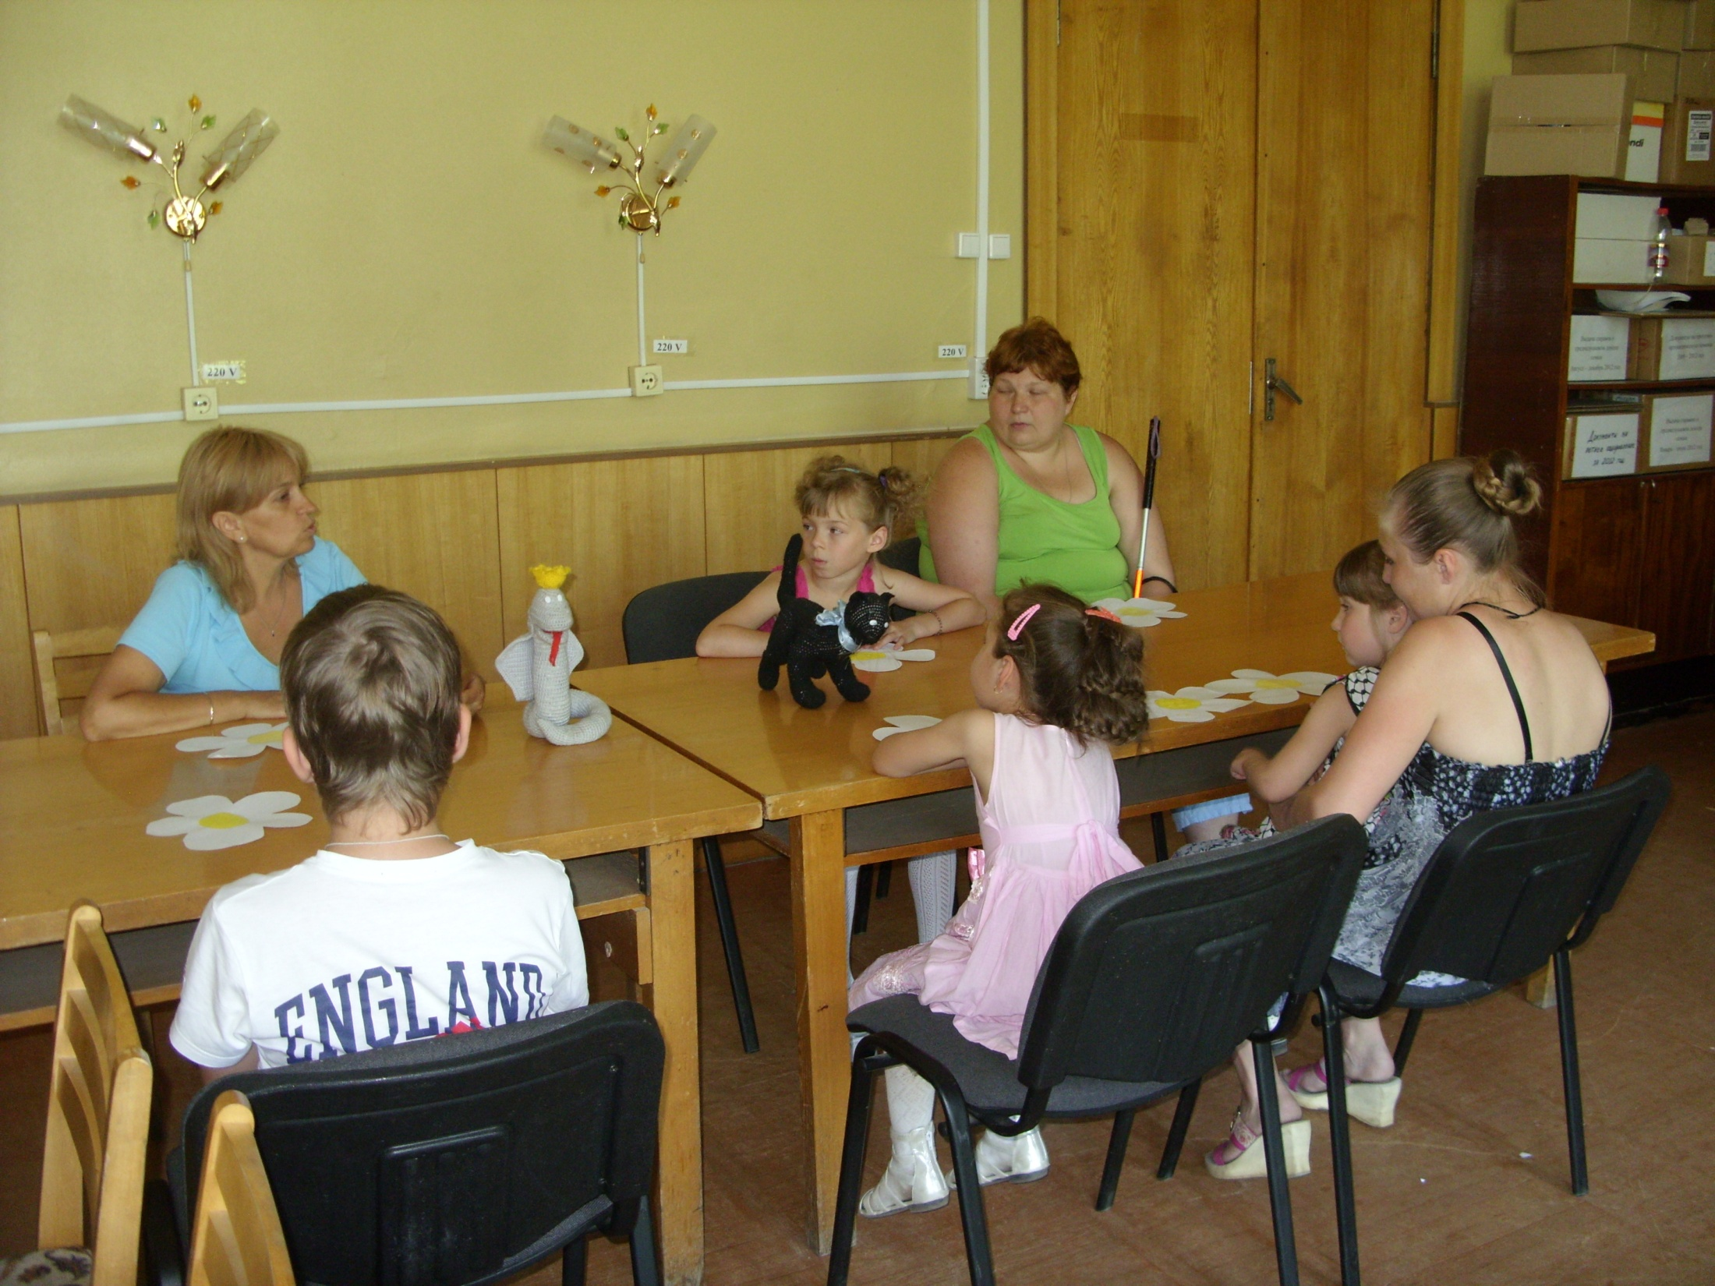
5 июля 2013 года в Железнодорожном районе прошло мероприятие посвящённое празднику "Дню семьи, любви и верности». На мероприятие были приглашены родители и дети из многодетных семей, являющиеся членами клуба «Семья-территория любви». Специалисты Центра «Семья» провели с родителями и детьми тренинг "Ромашка вкусов". Родители узнали о вкусах своих детей и поучаствовали в мастер-классе «Пожелание семье».

Slide 12
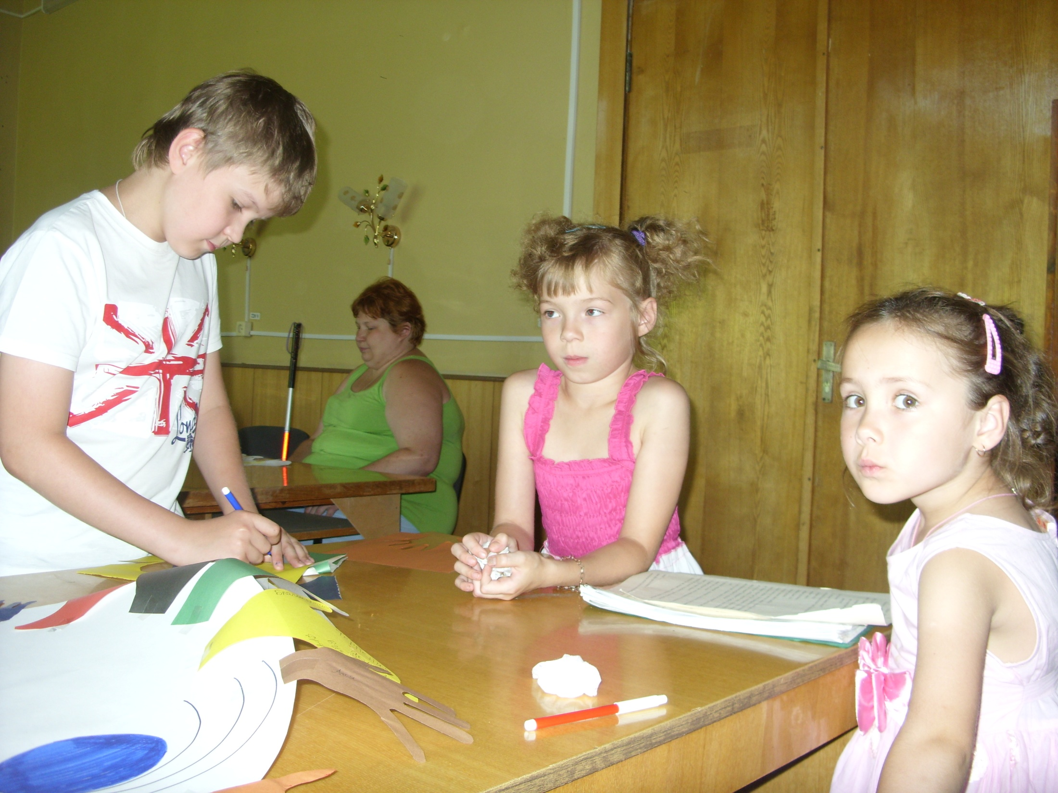

Slide 13
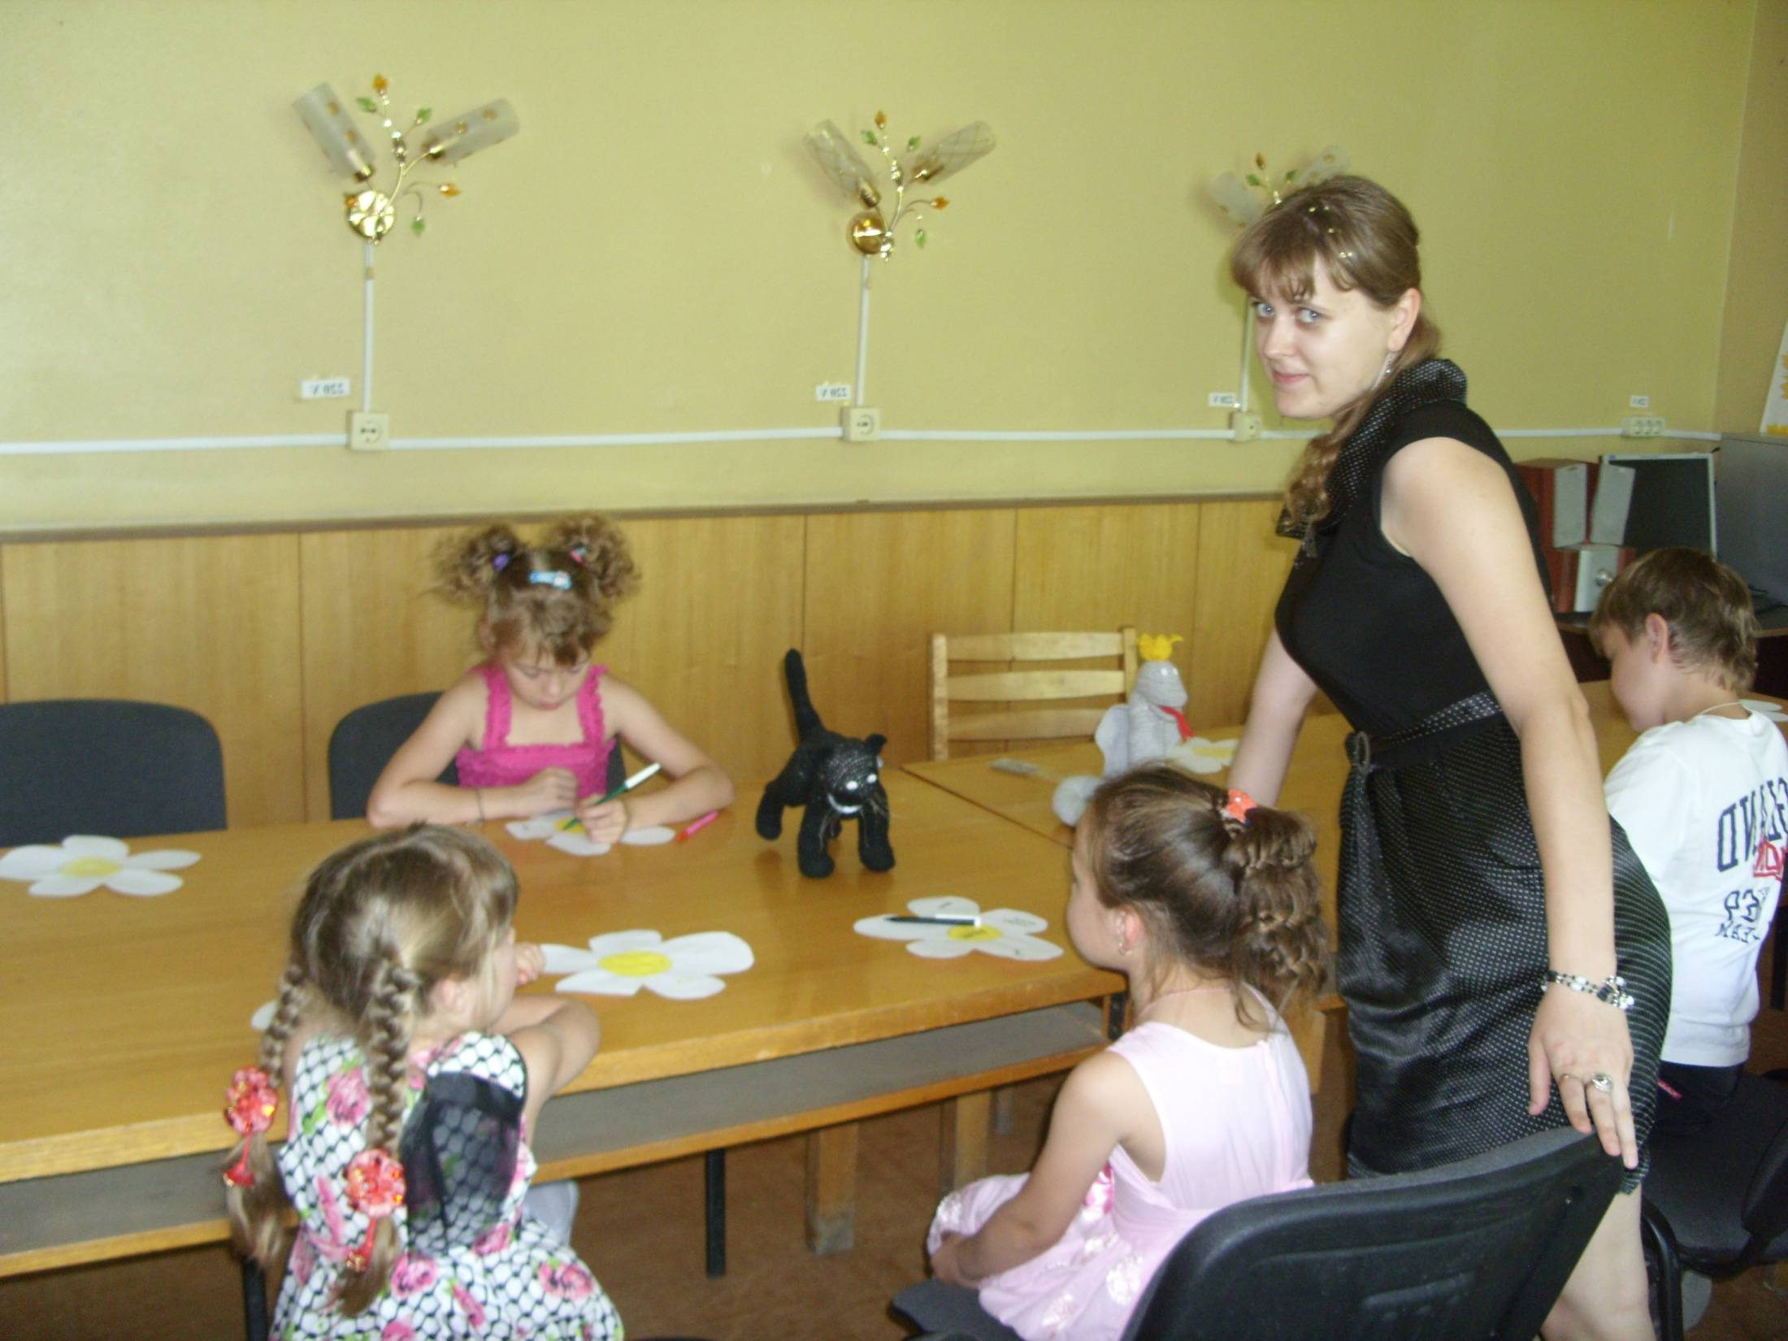

Slide 14
20 апреля 2014 года специалистами Центра «Семья» в МО Железнодорожный район было организовано мероприятие с семейным клубом «Парус надежды» в детском саду №215. Педагог-психолог Елена Викторовна провела беседу с родителями и детьми на тему «Формула счастливой и здоровой семьи». Члены клуба представили свои семейные фотографии, рассказали много интересного о своих семьях,педагог-психолог поделилась секретами семейного воспитания, провела совместные игры с детьми и родителями.

Slide 15
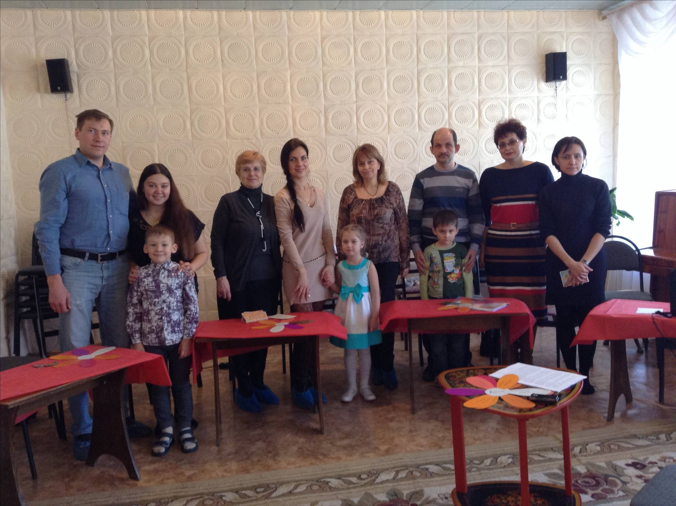

Slide 16
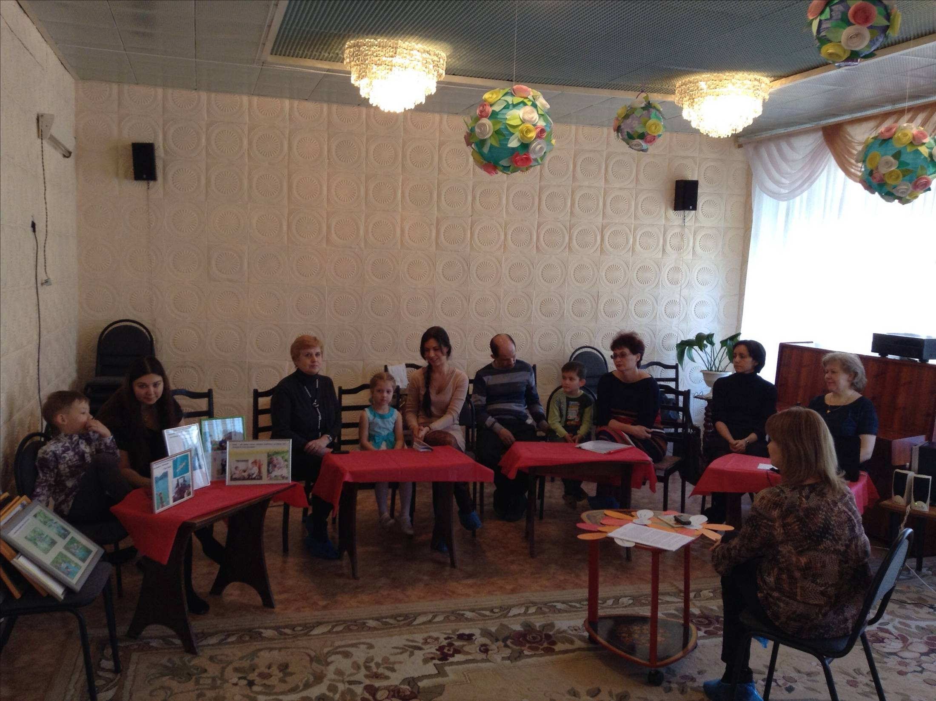

Slide 17
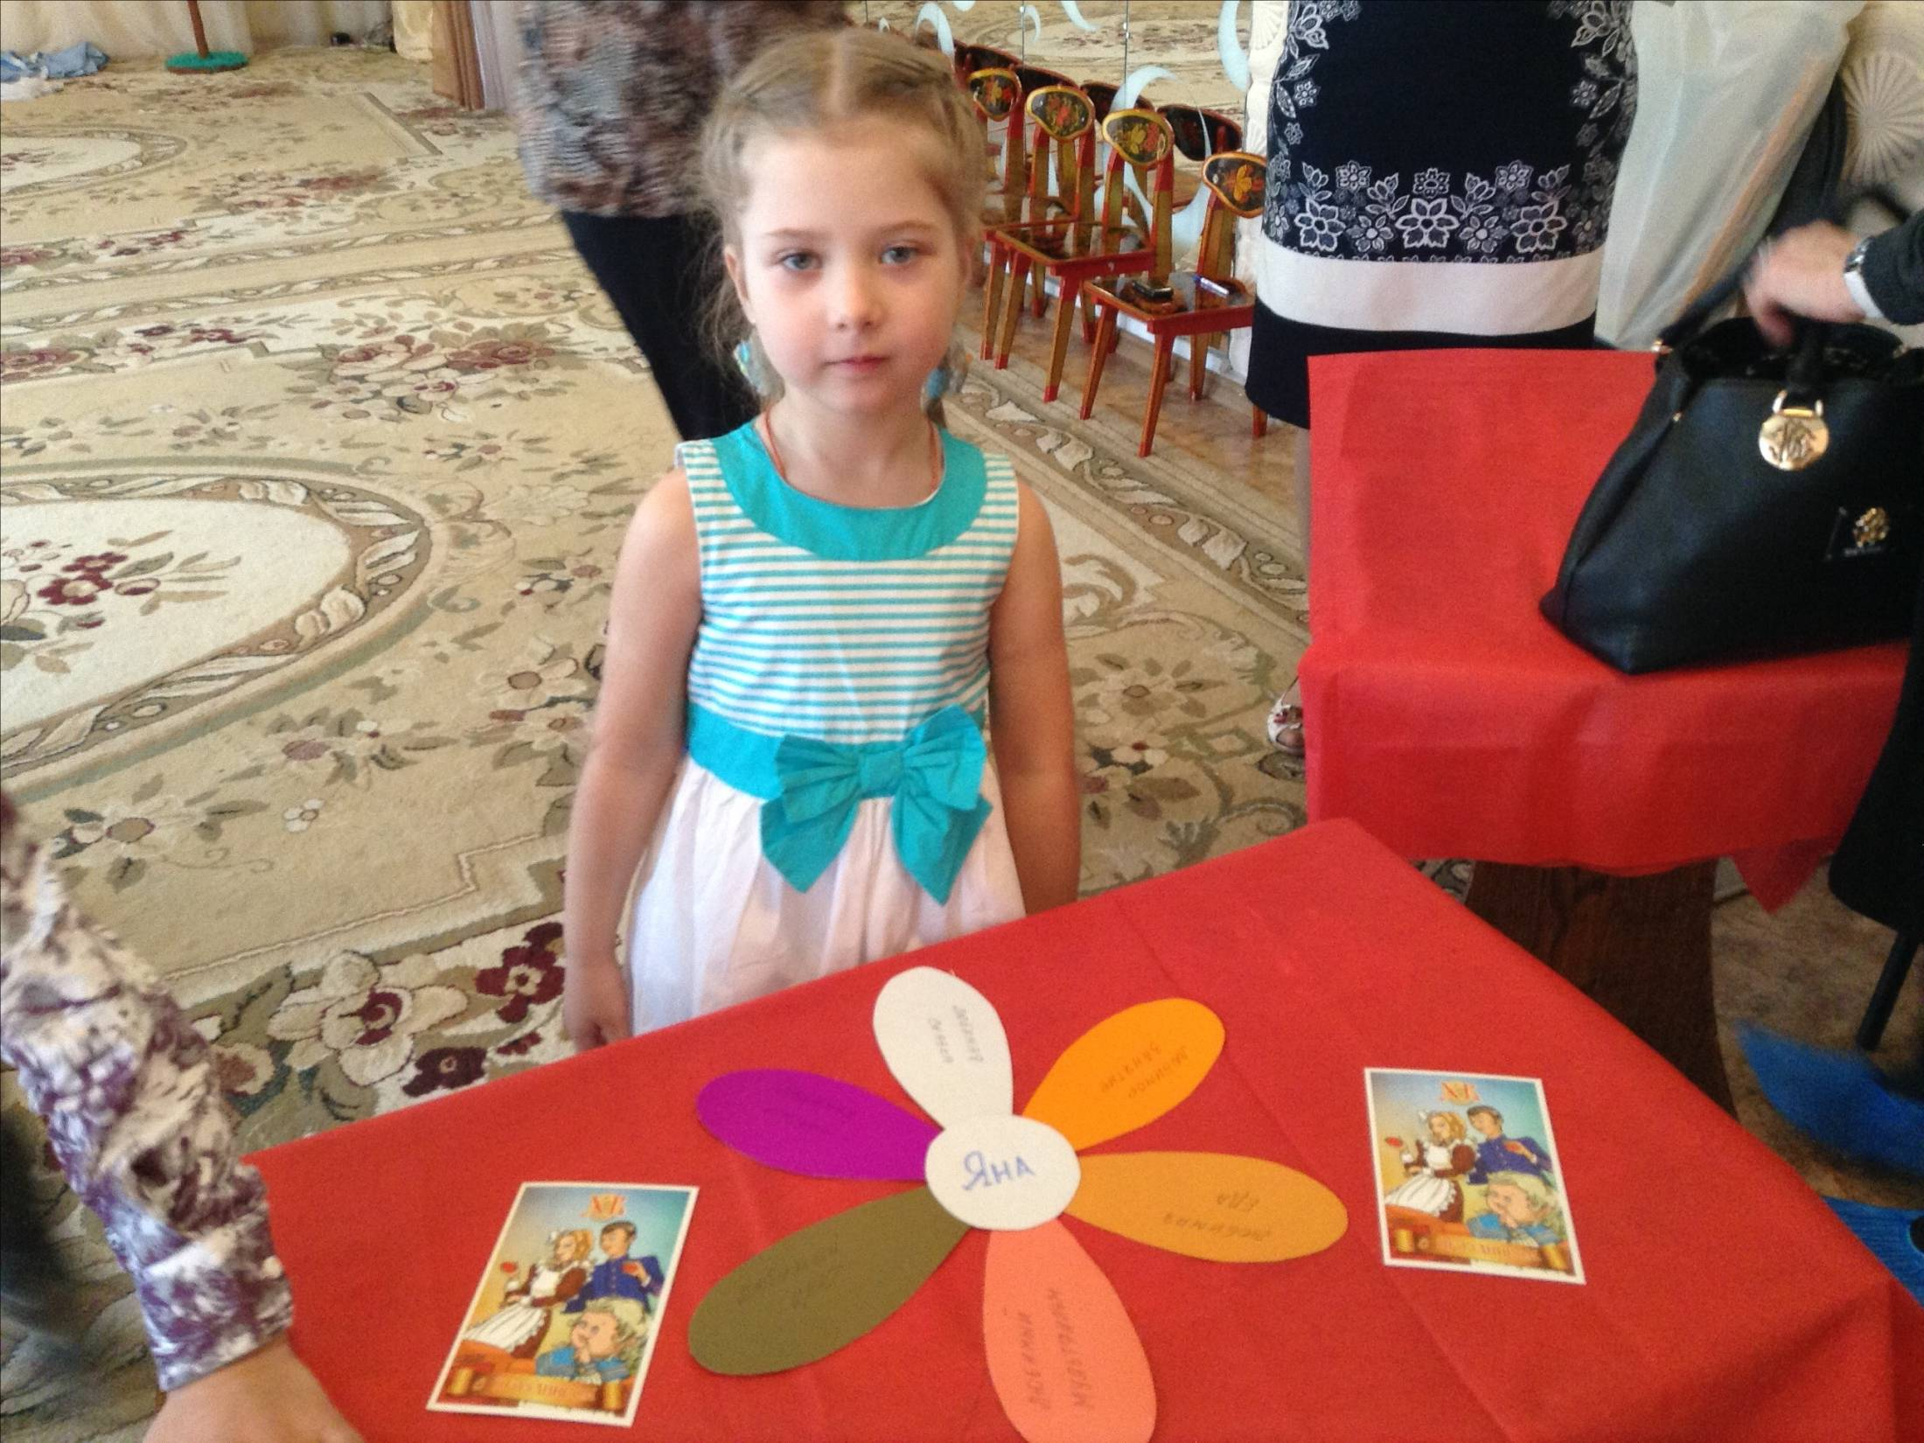

Slide 18
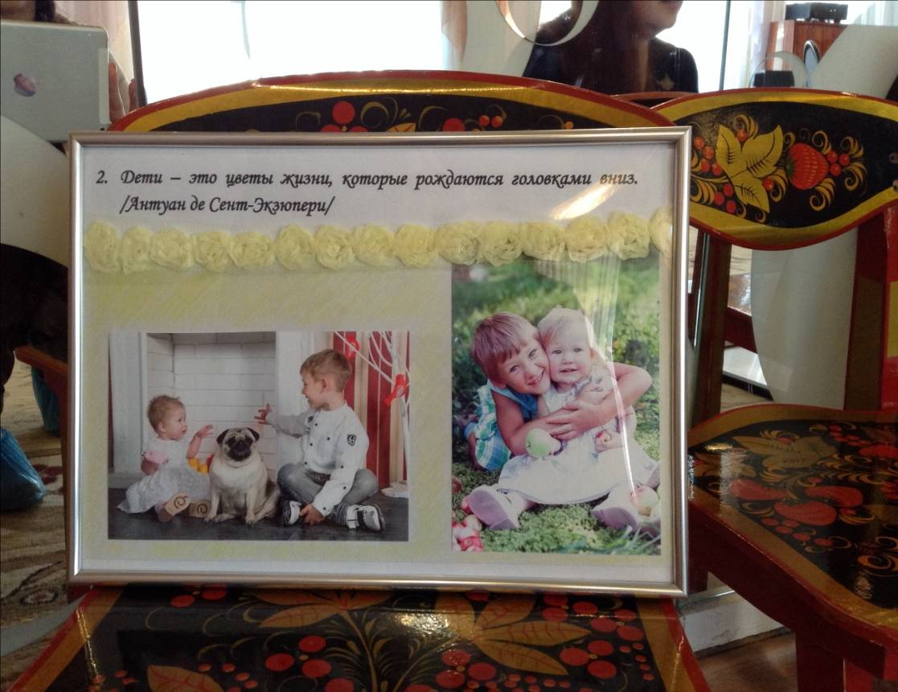
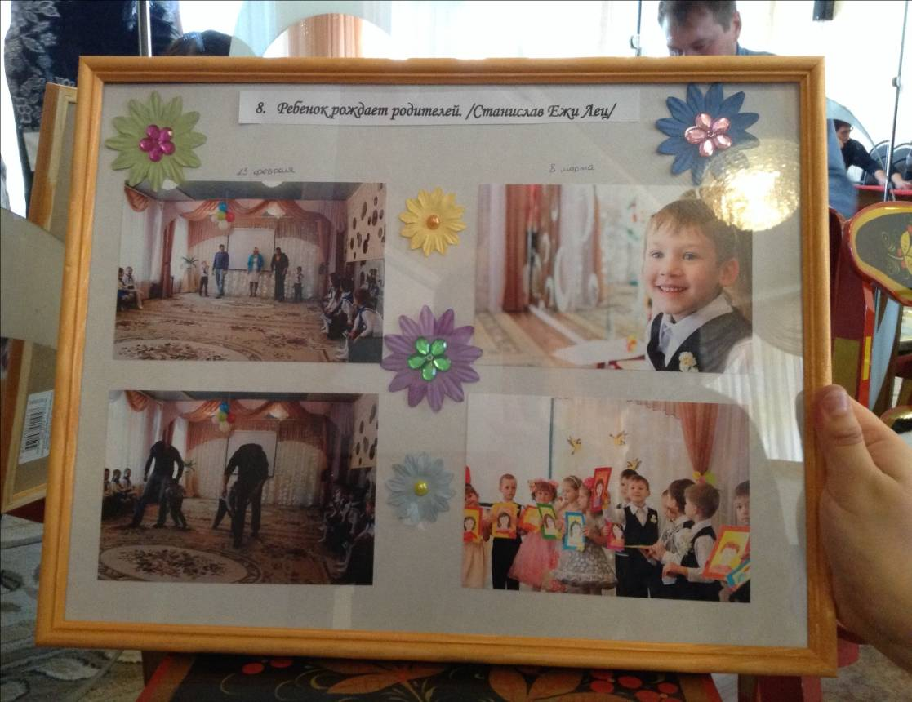
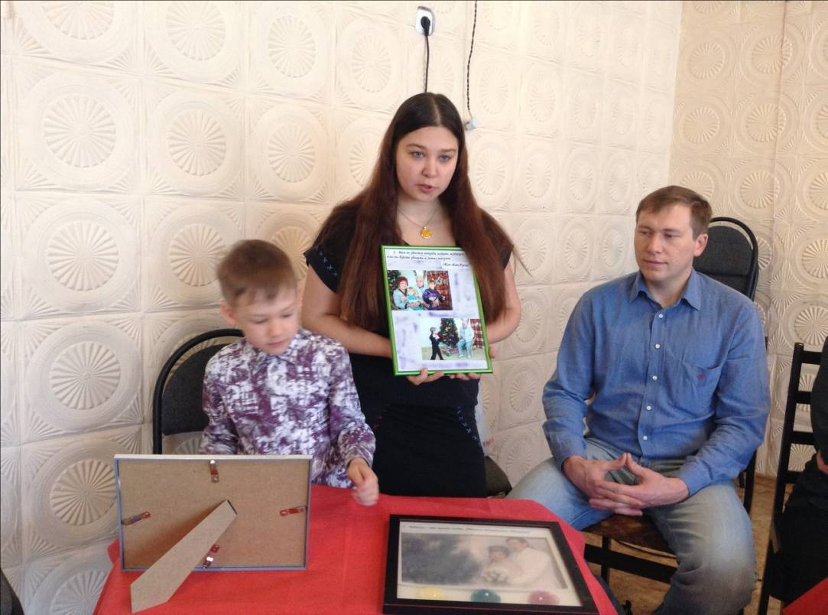
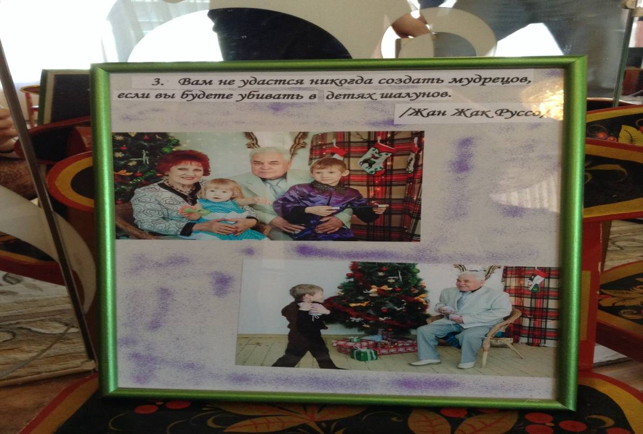

Slide 19
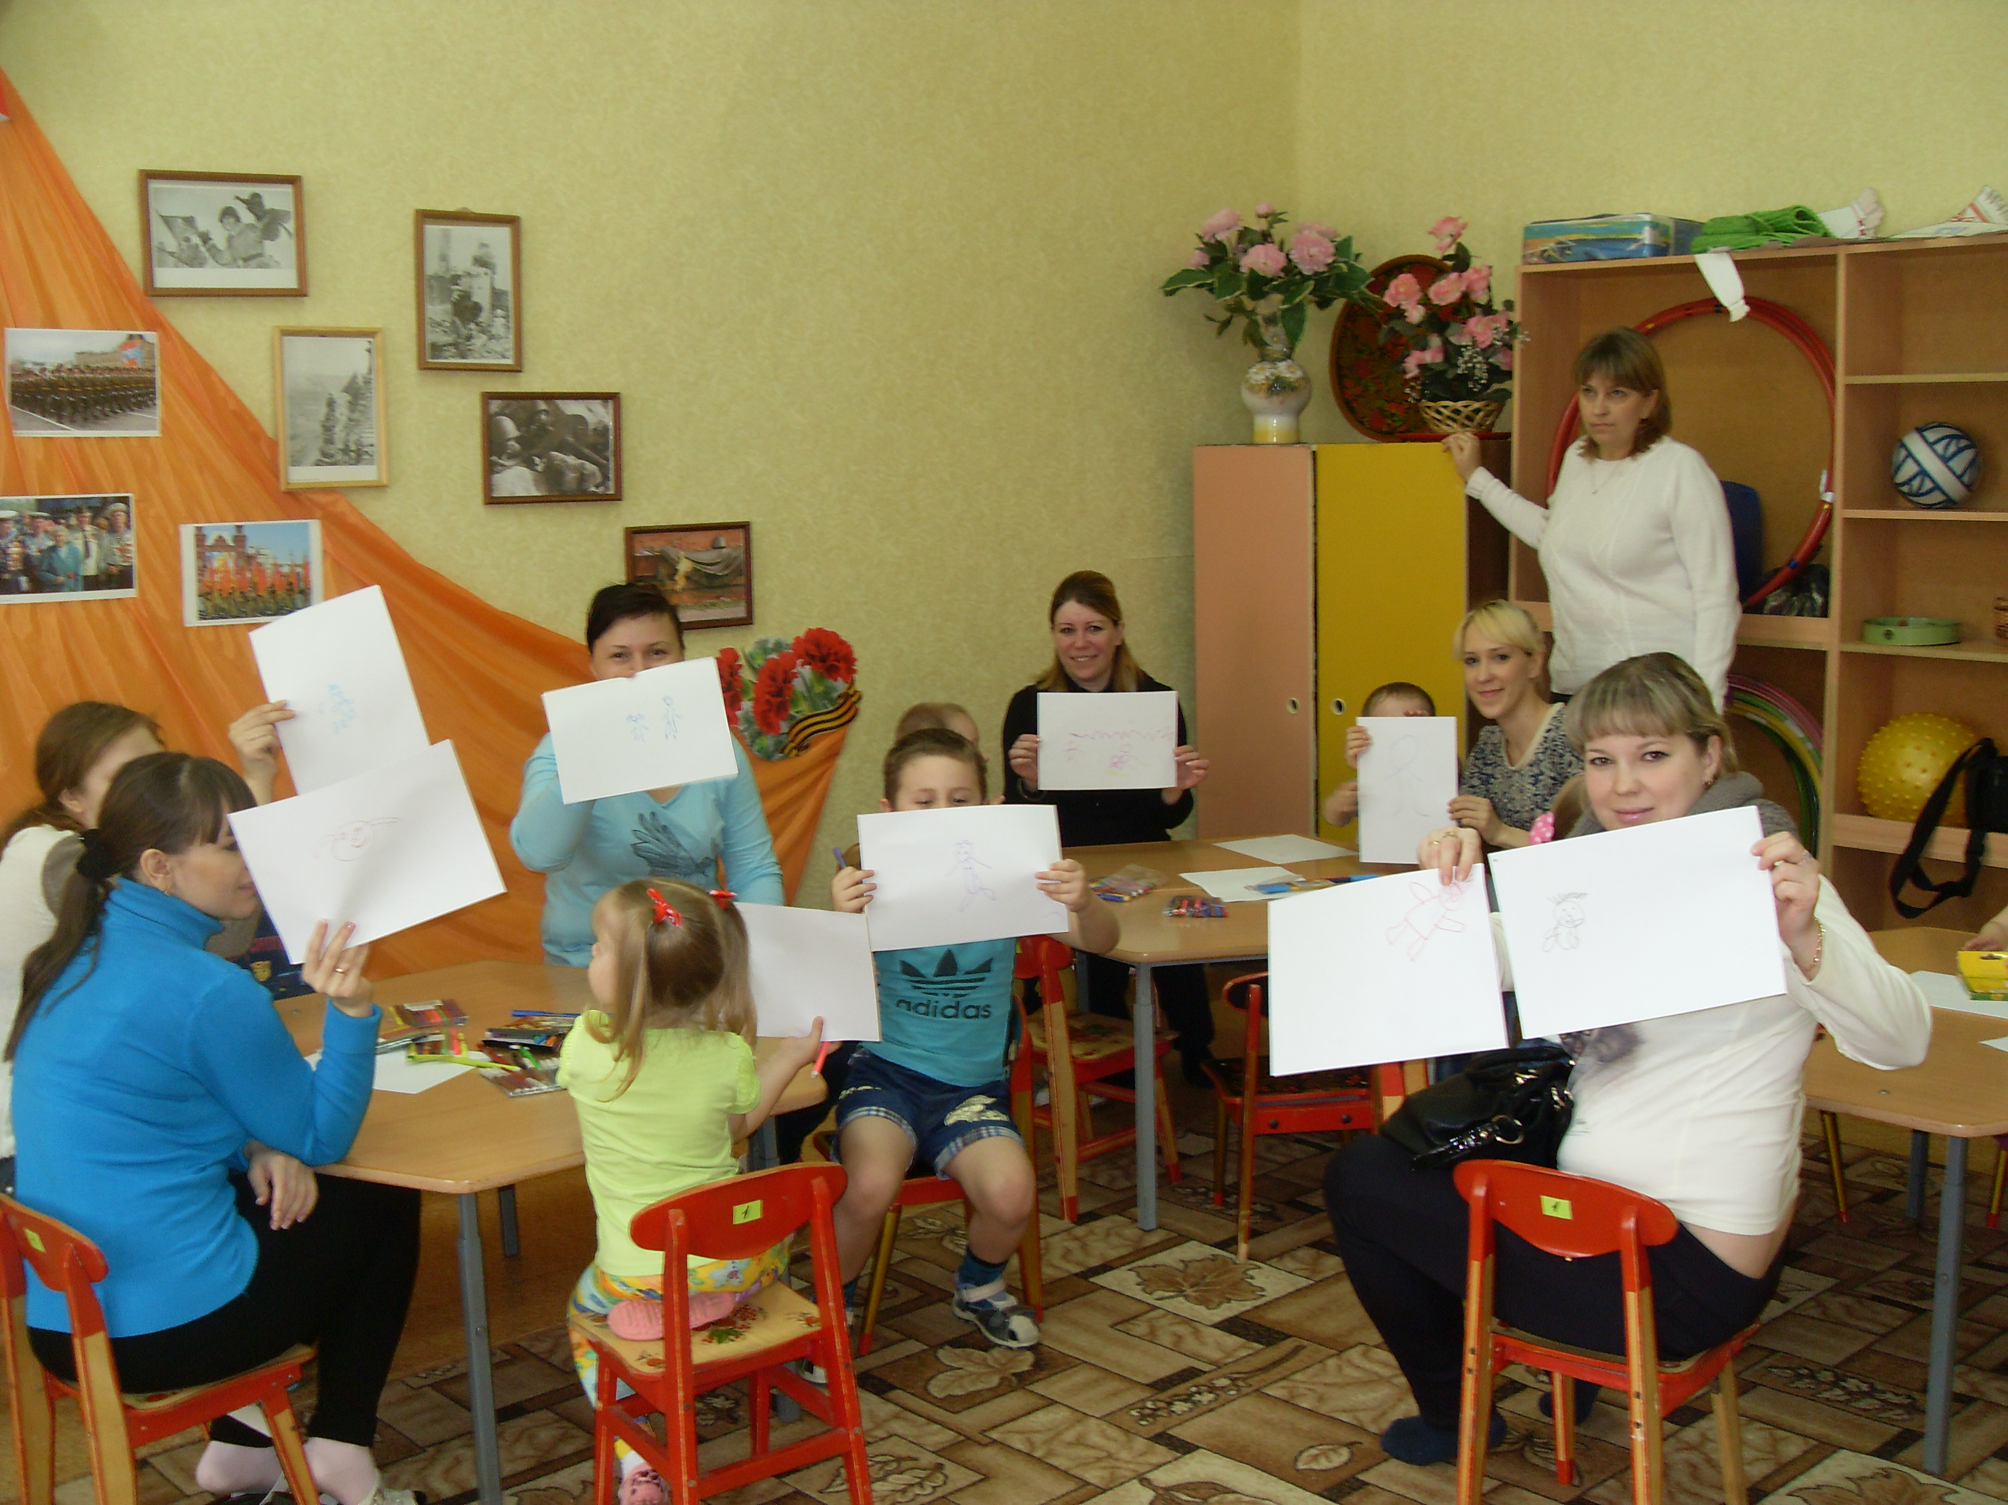
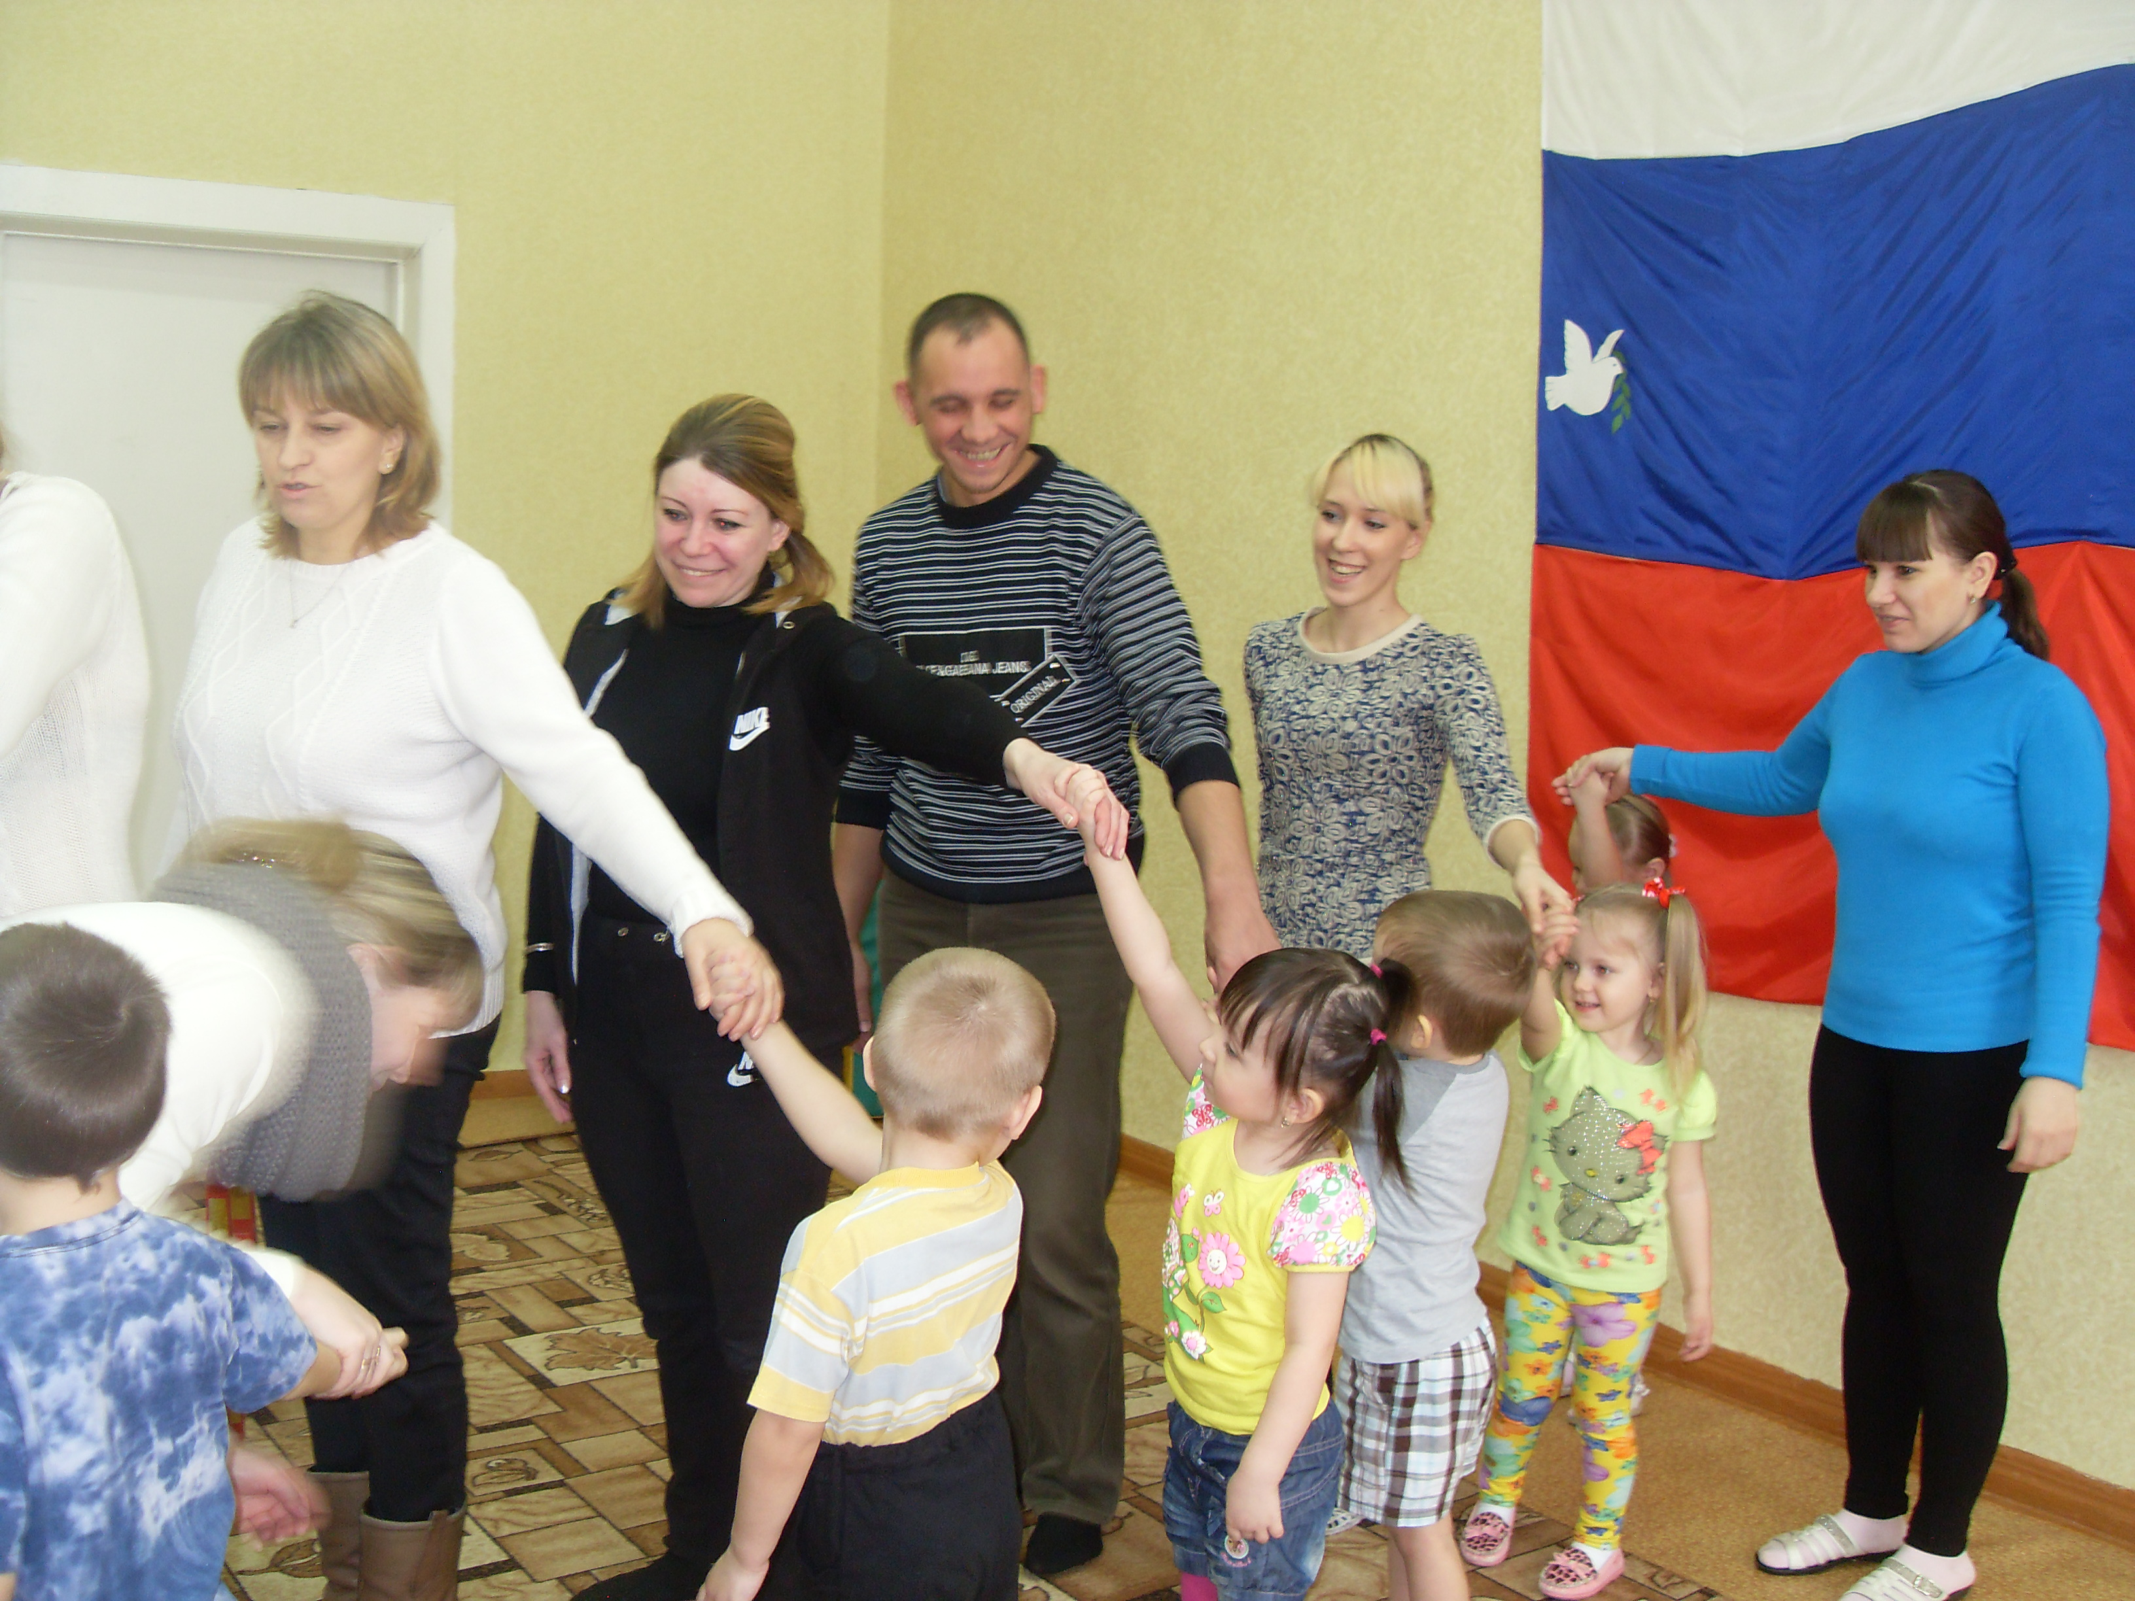
11 декабря 2014 года на базе детского сада №43 в клубе «Семья-территория любви» прошла беседа «Ответственное родительство».

Slide 20
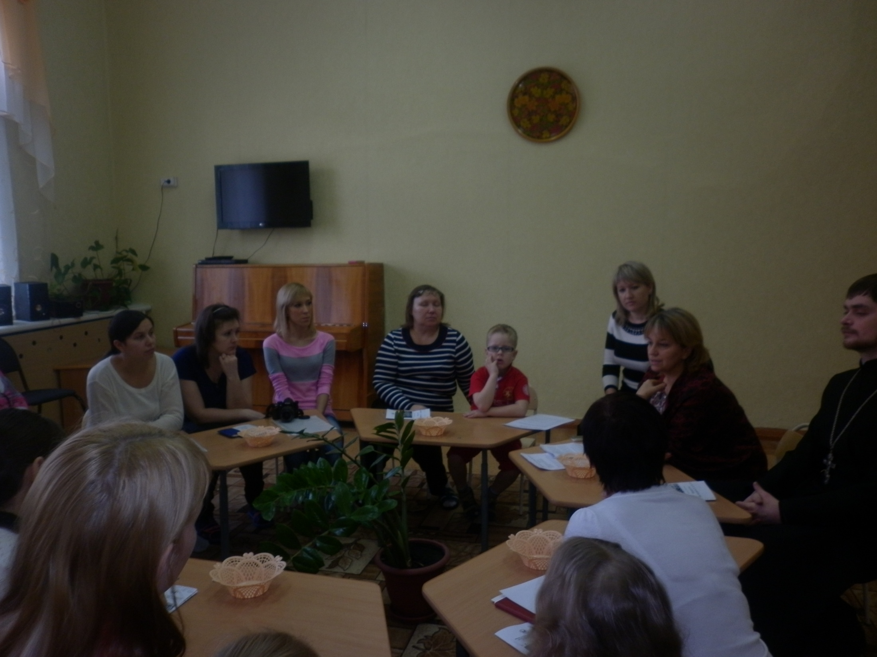

Slide 21
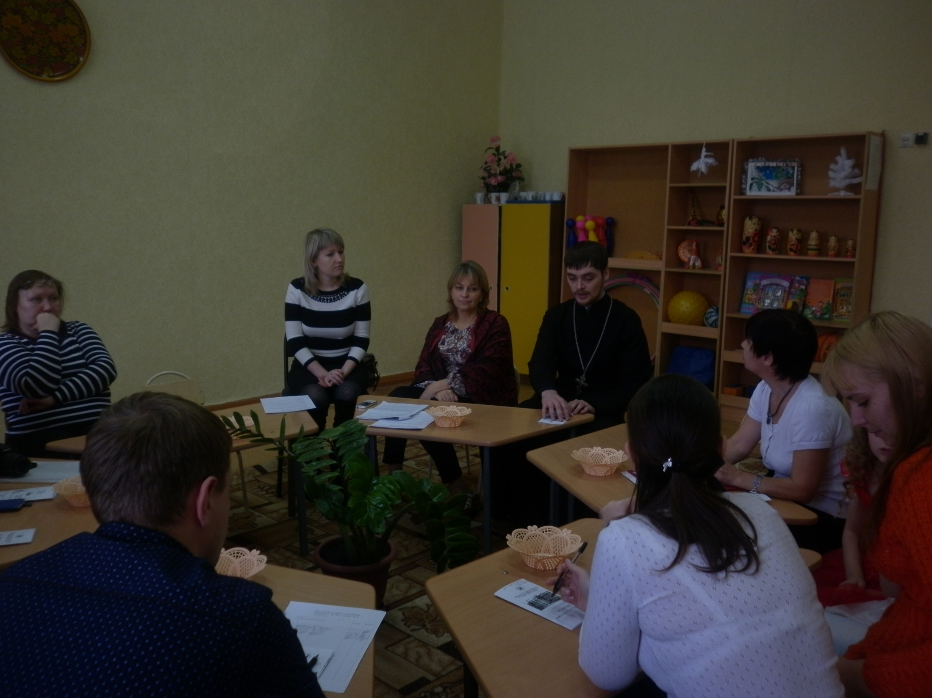

Slide 22
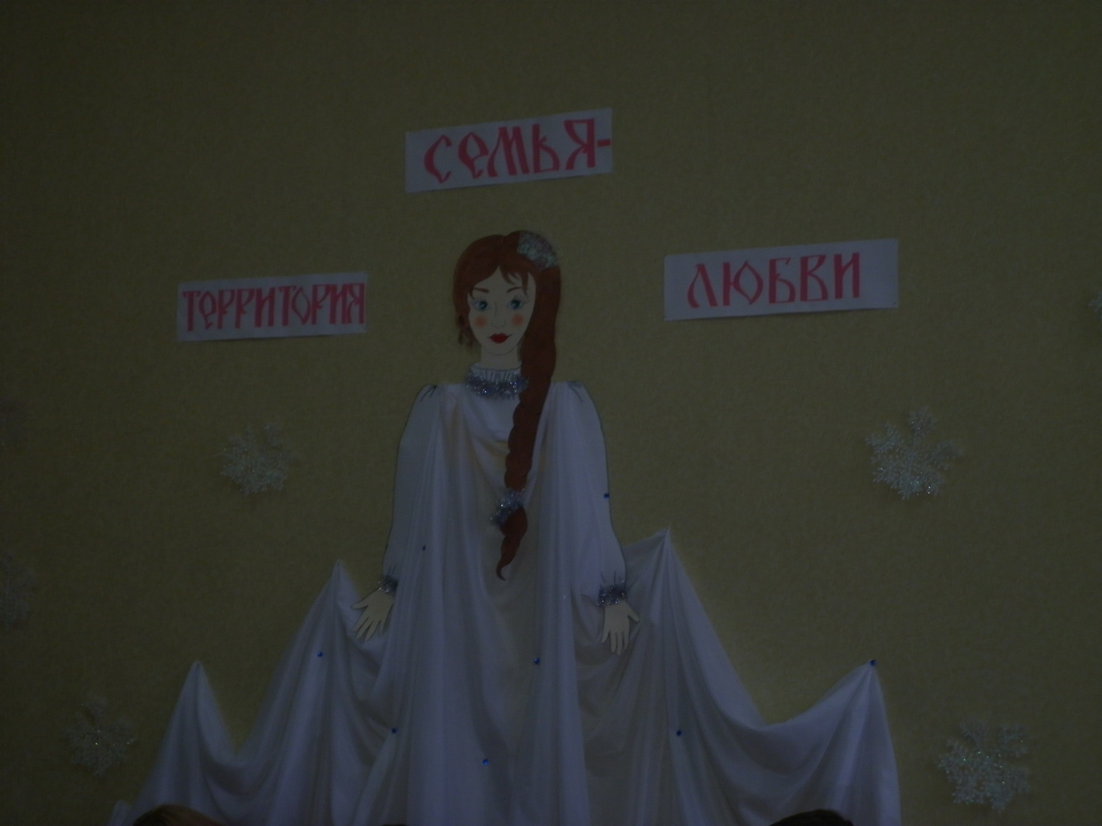

Slide 23
17 апреля 2015 года в детском саду №43 специалистами Центра «Семья» был проведен круглый стол «Все начинается с семьи». На мероприятии присутствовали члены клуба «Семья-территория любви», многодетные семьи и семьи в социально-опасном положении. Так же были приглашены специалисты других ведомств :Иерей Игорь Казачков,и.о. заведующей детского сада №43 Абаева Ольга Николаевна, медицинский психолог Гринькова Лариса Михайловна.

Slide 24
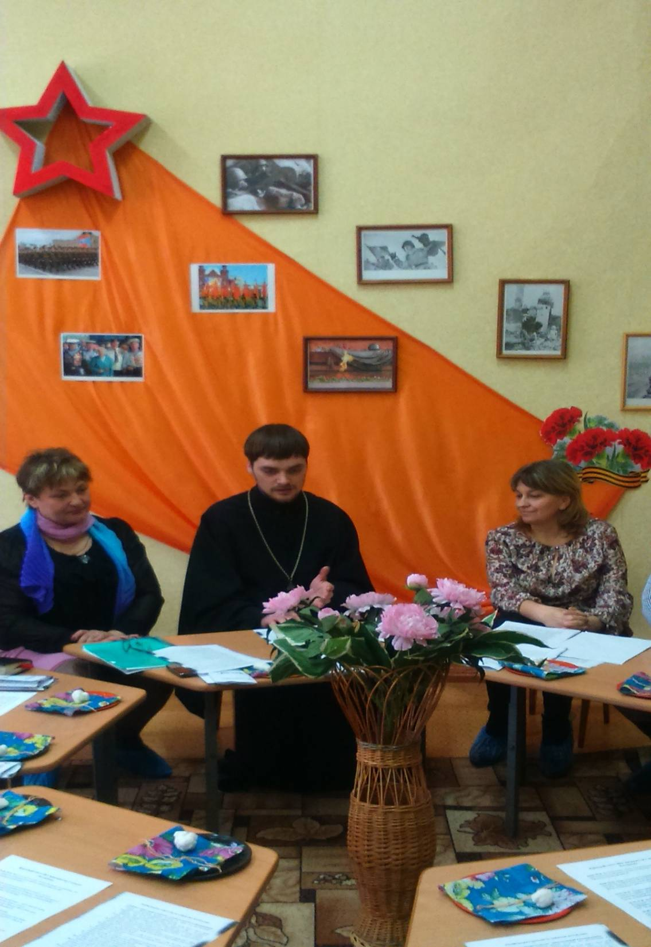
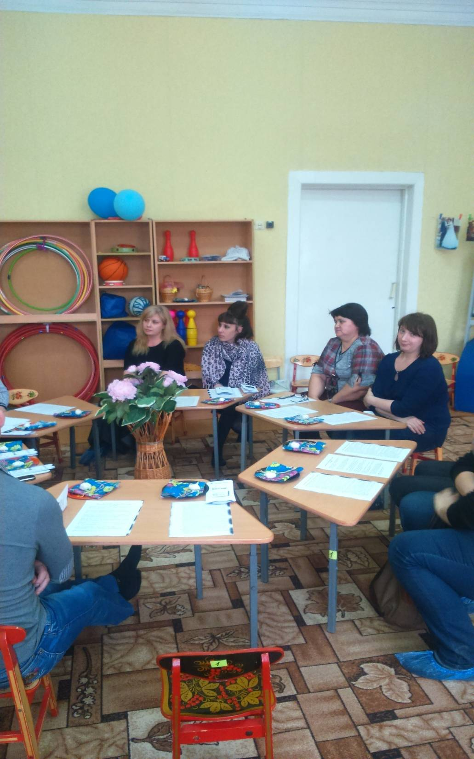

Slide 25
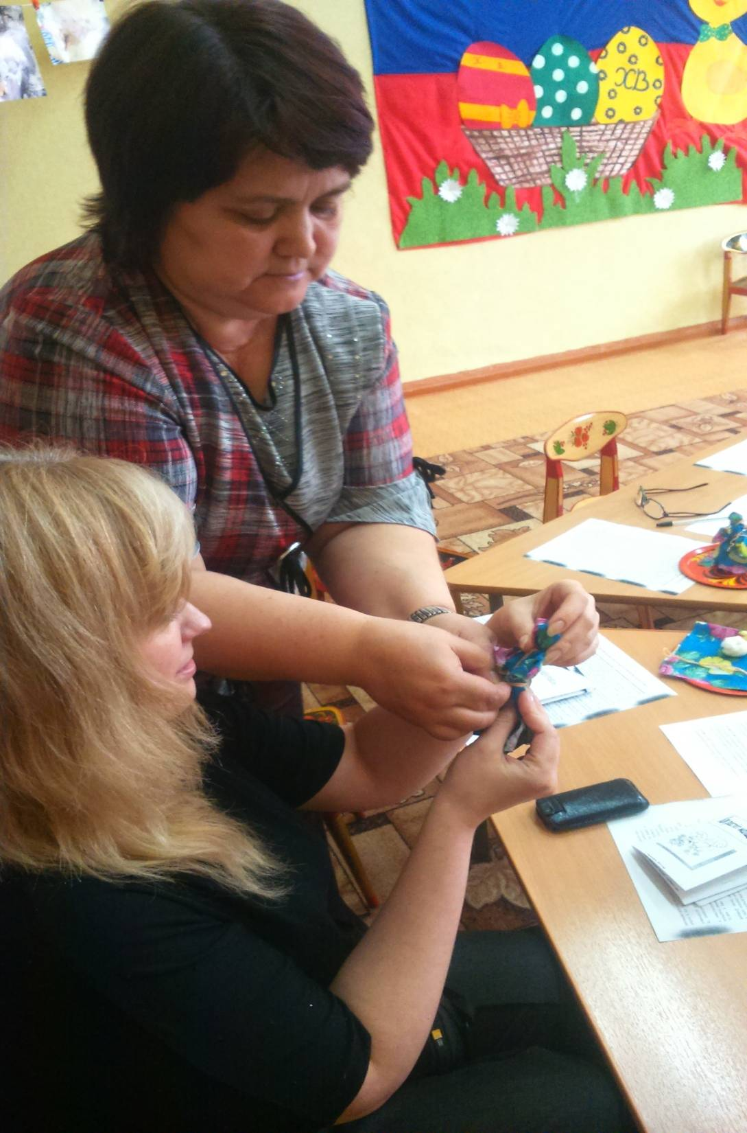
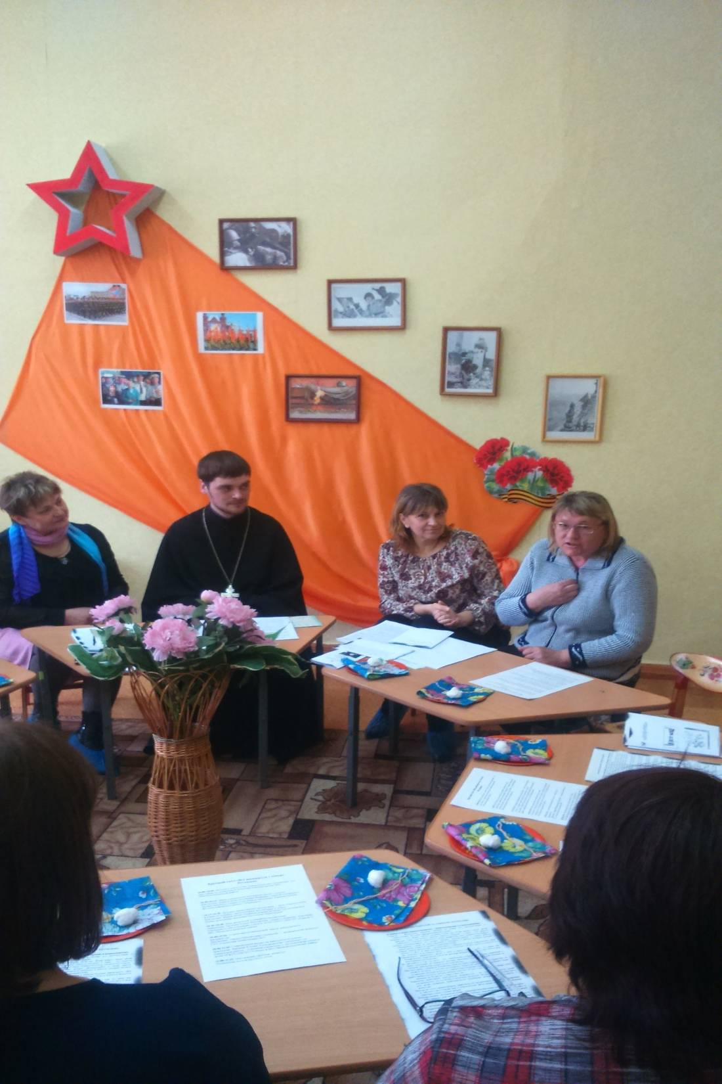

Slide 26
14 мая 2015 года семейном клубе "Семья- территория любви" прошла встреча с семьями на тему традиций поколений "Бабушкины сказки". В семейной обстановке семьи рассказали и показали свои семейные традиции. Затем был проведен мастер- класс "Ты мое солнышко"- семейный оберег для ребенка. Мероприятие было посвящено празднику День семьи.

Slide 27
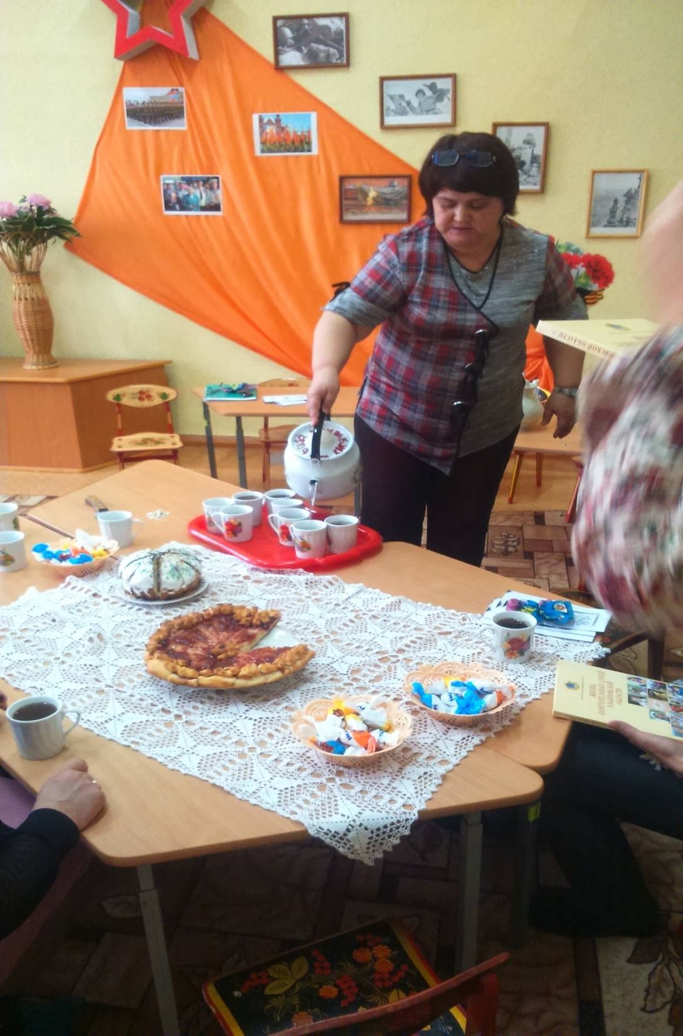
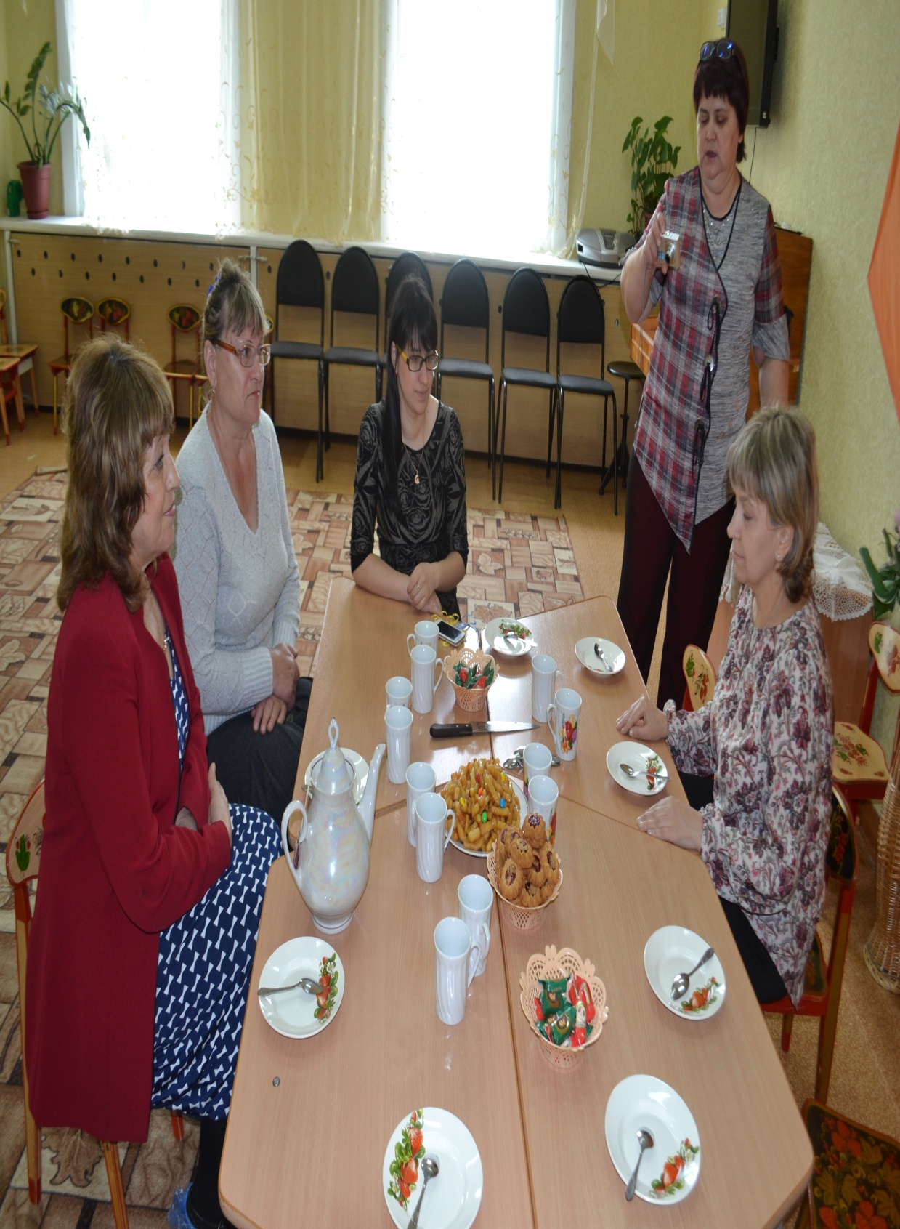

Slide 28
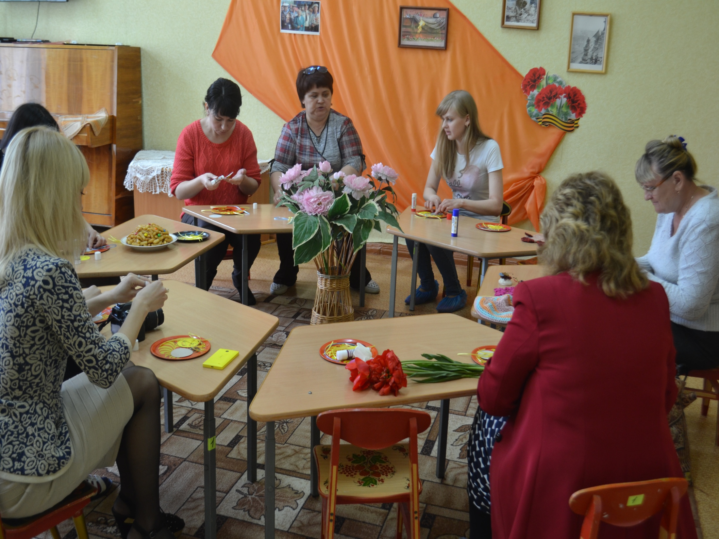

Slide 29
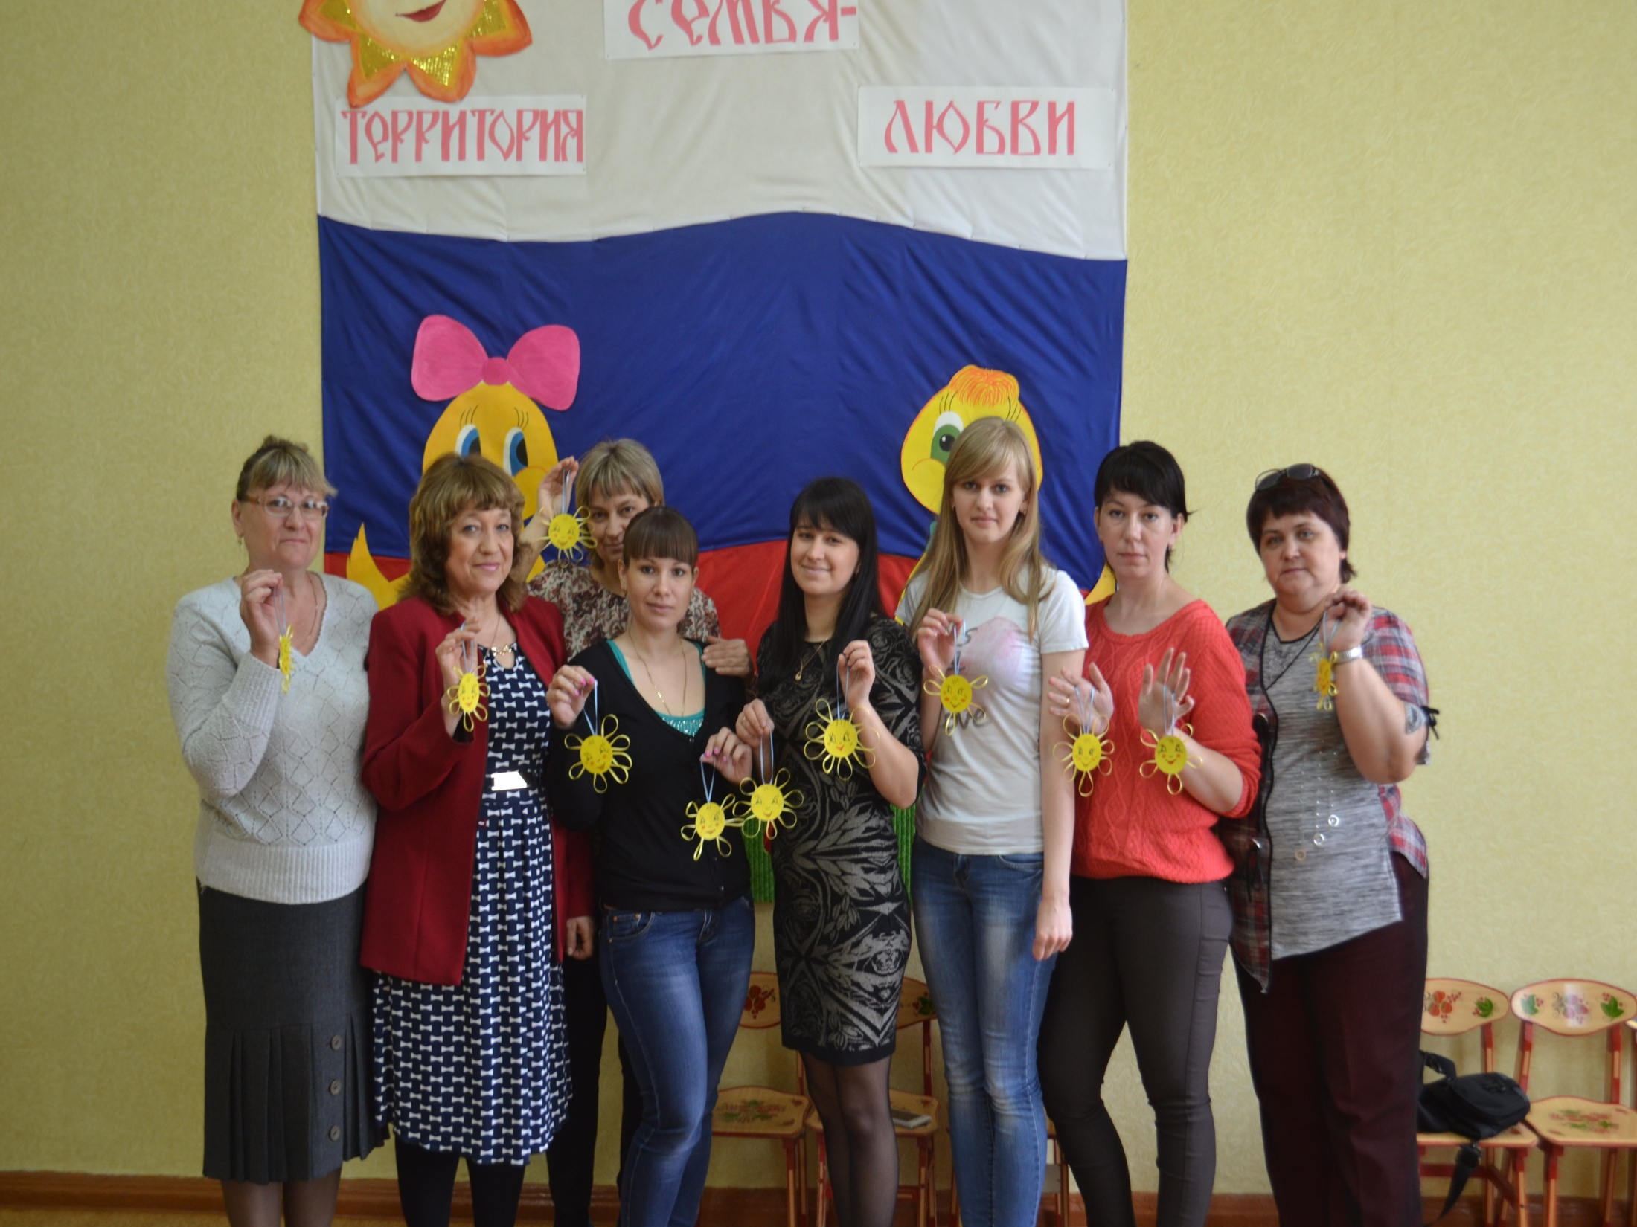

Slide 30
15 мая в Железнодорожном районе был проведен Международный день семьи. Специалисты Центра "Семья" организовали для семейных клубов ("Семья-территория любви" и "Парус надежды") выездное мероприятие в музей Симбирской фотографии. В семейной атмосфере молодые семьи,бабушки и дедушки,дети приняли участие в экскурсии и в мастер- классе "Семейная фотография".

Slide 31
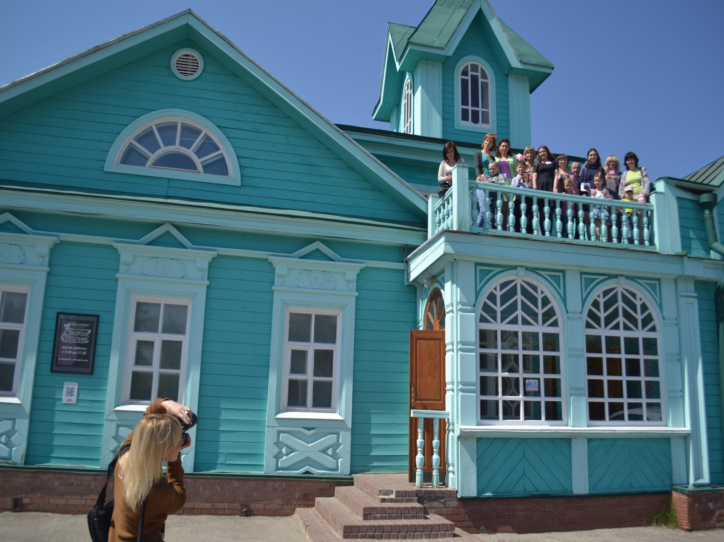

Slide 32
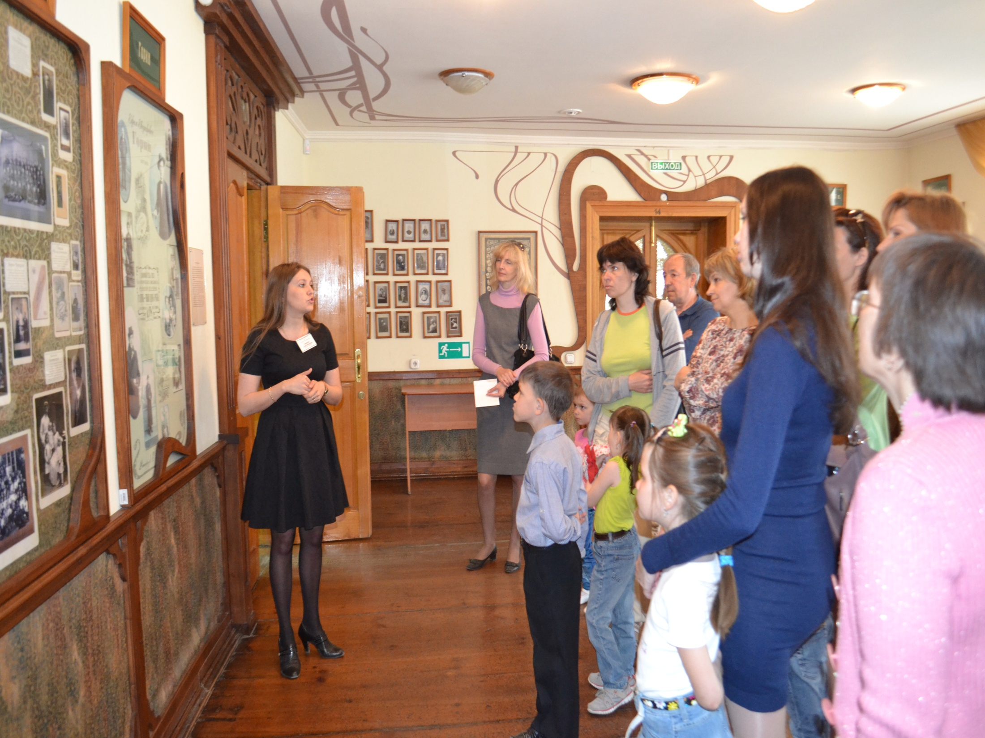

Slide 33
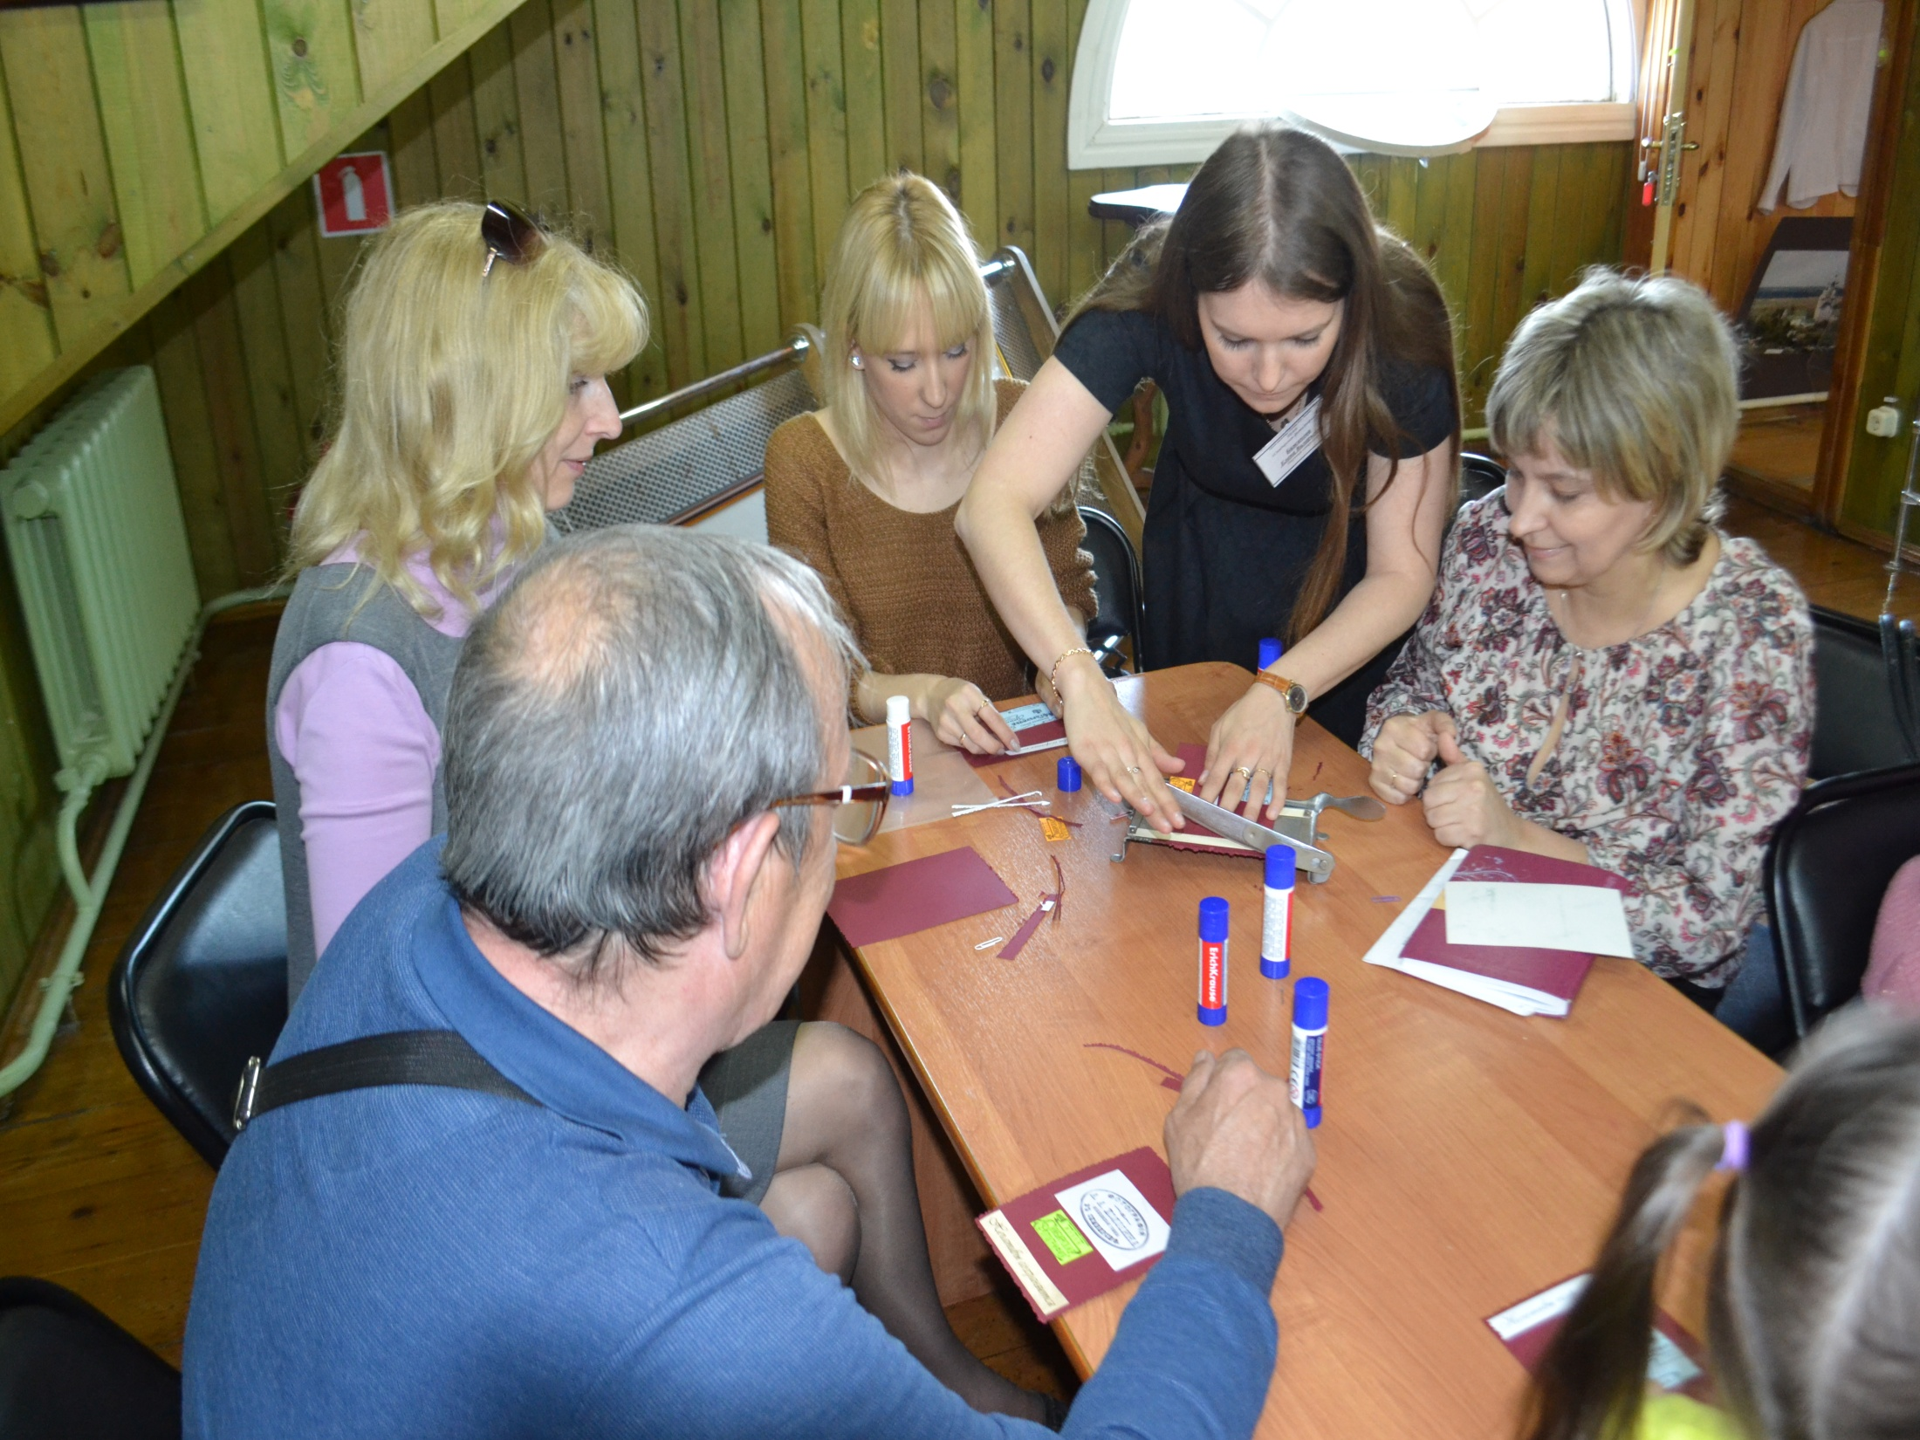

Slide 34
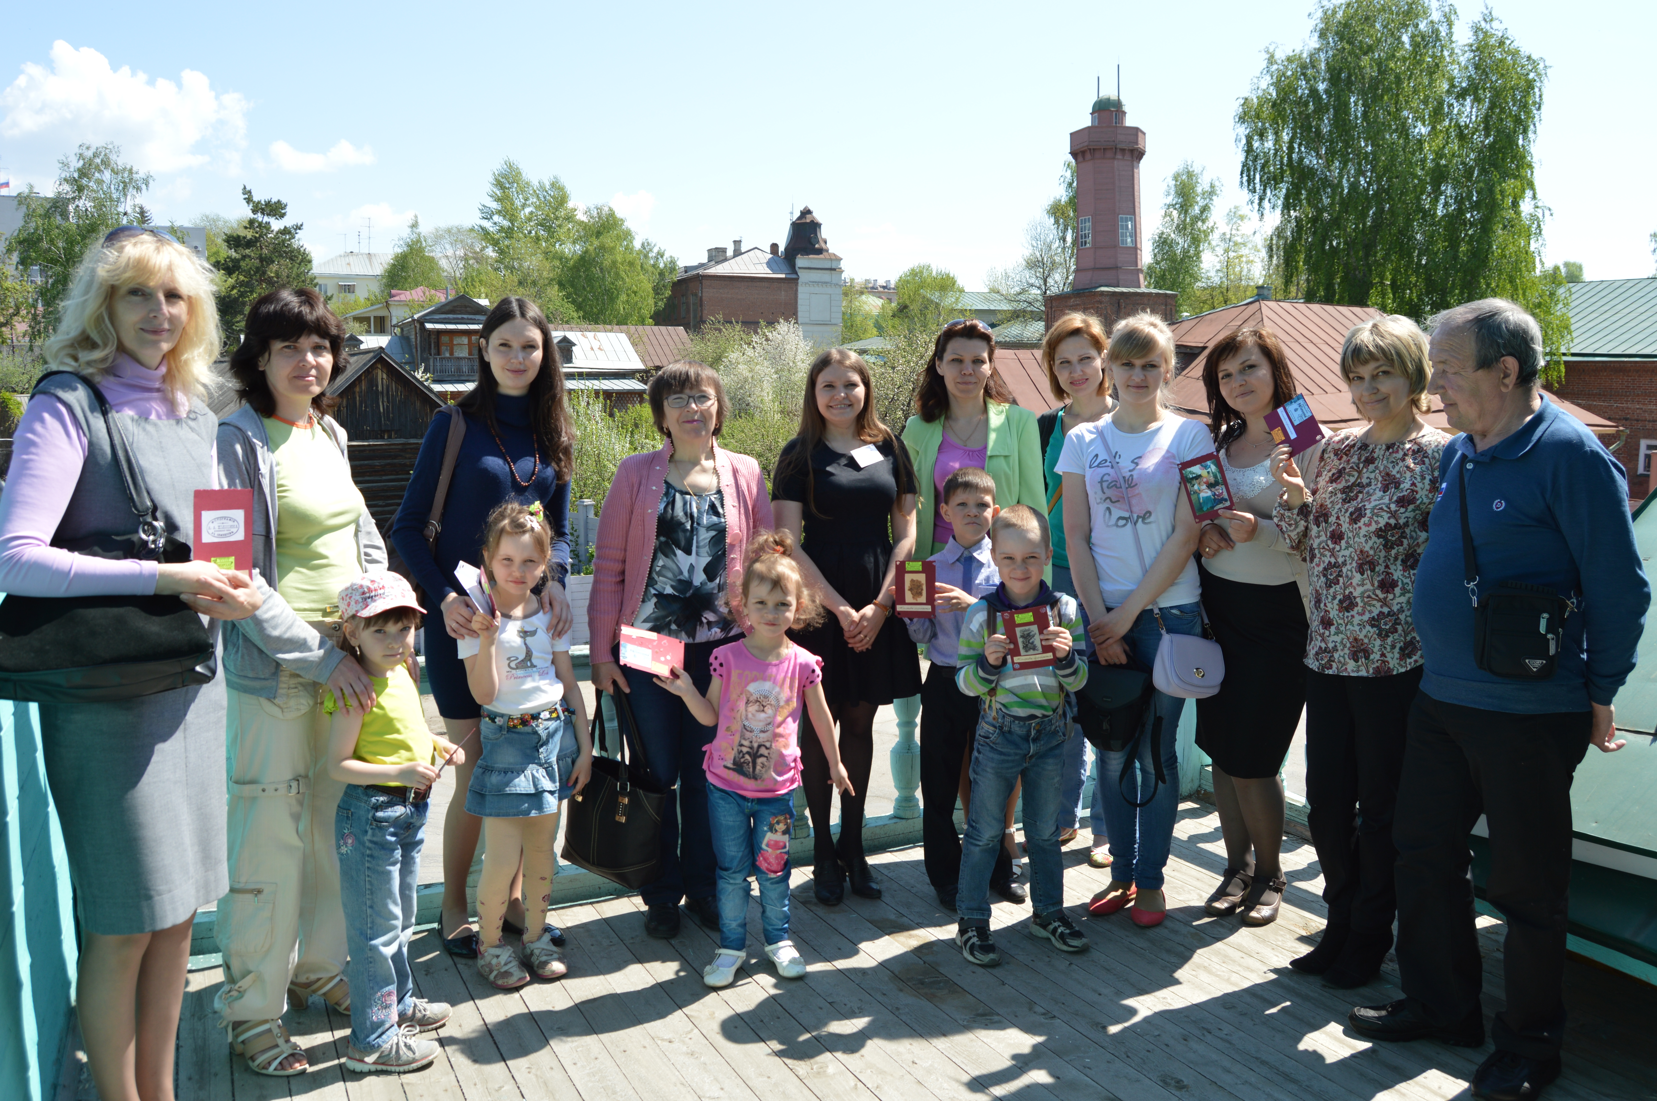

Slide 35
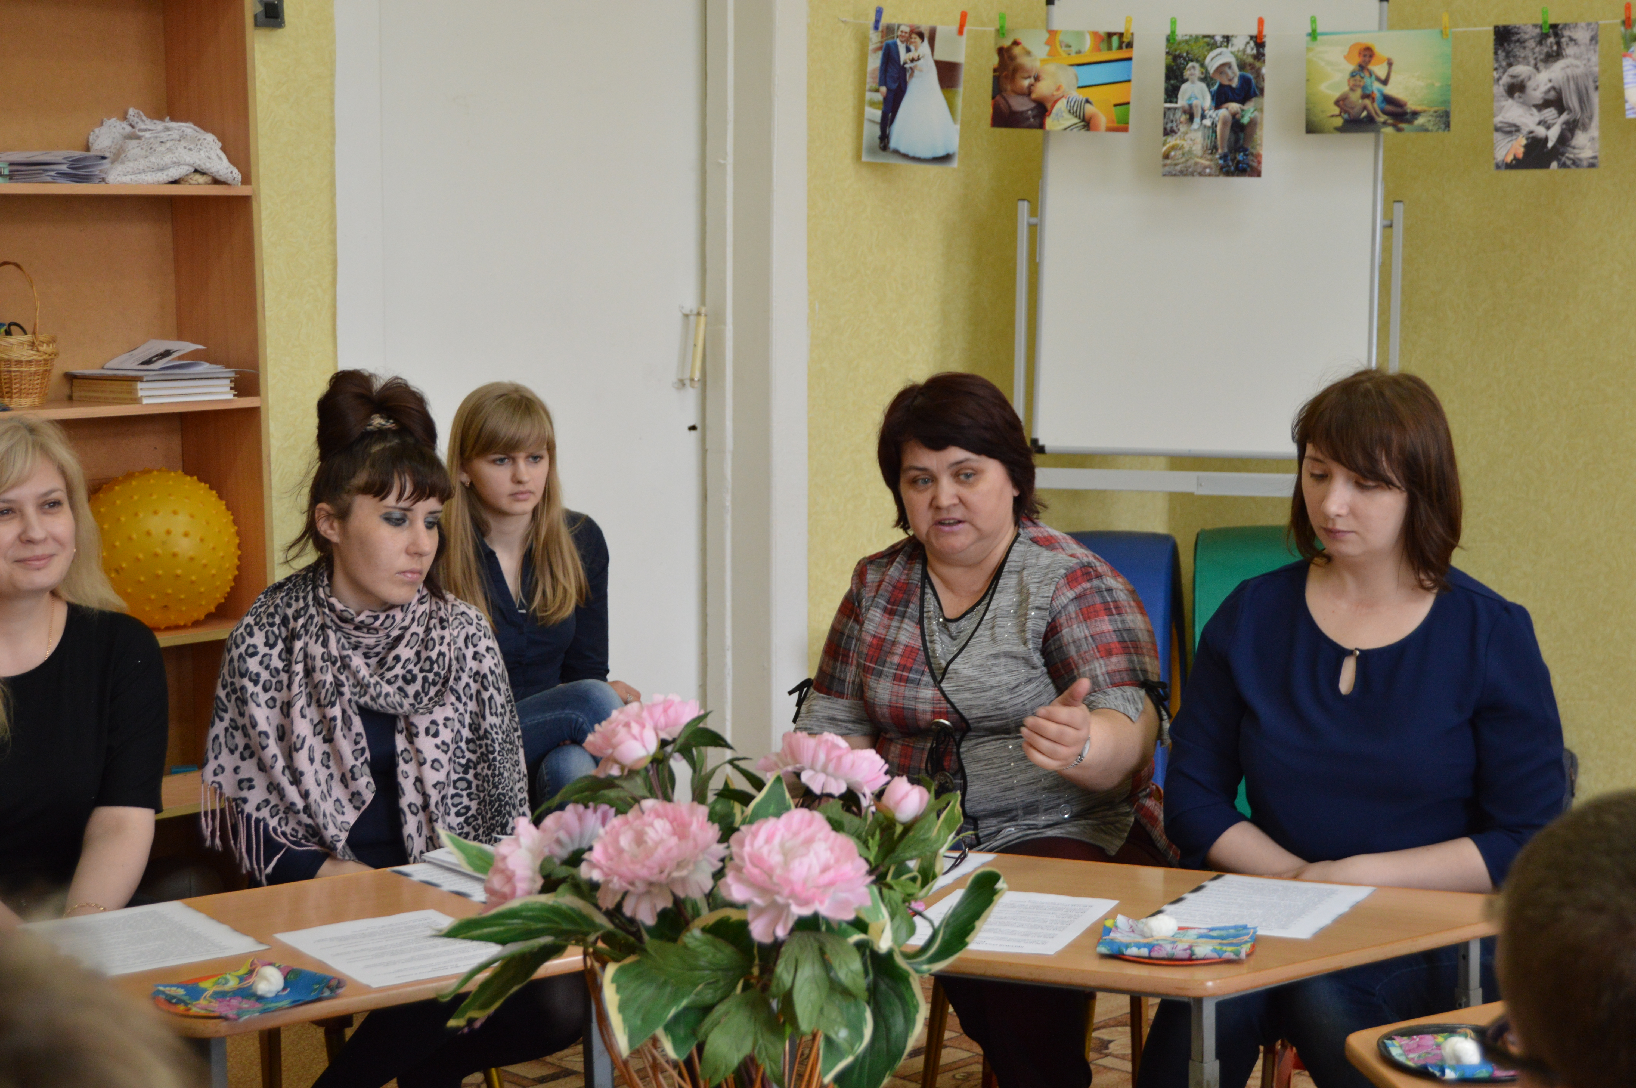
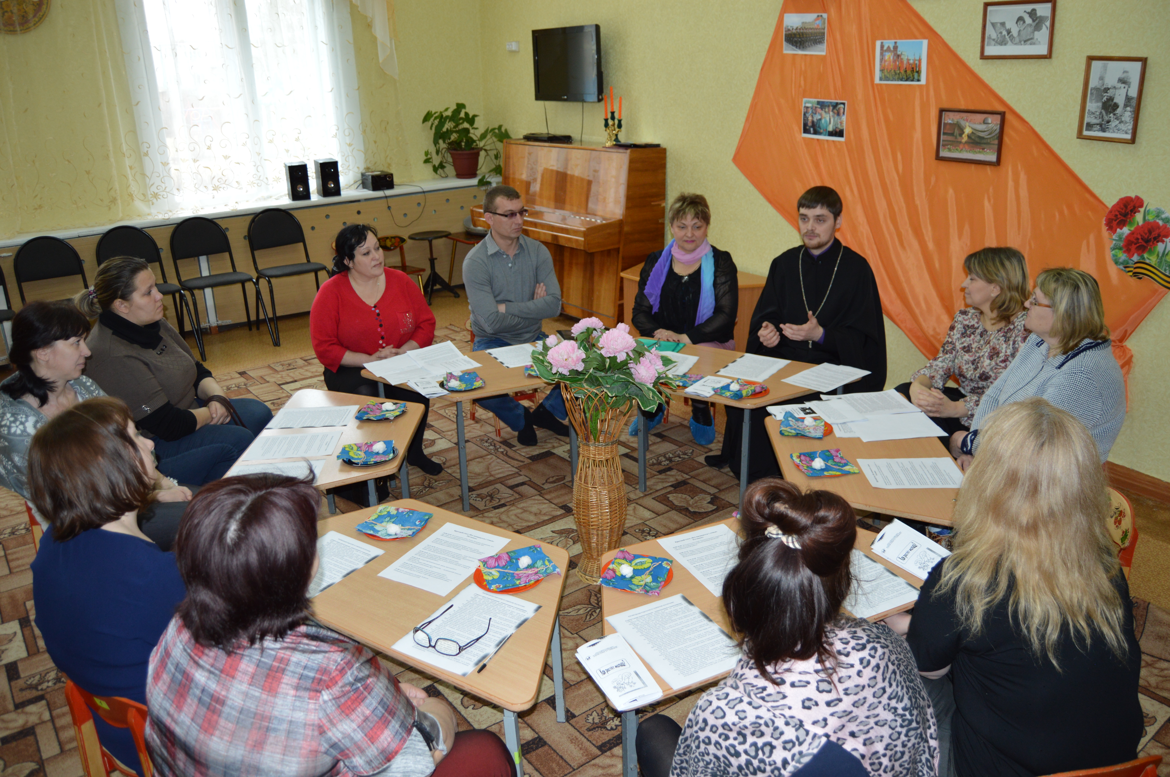
Встреча многодетных семей в клубе «Семья-территория любви»

Slide 36
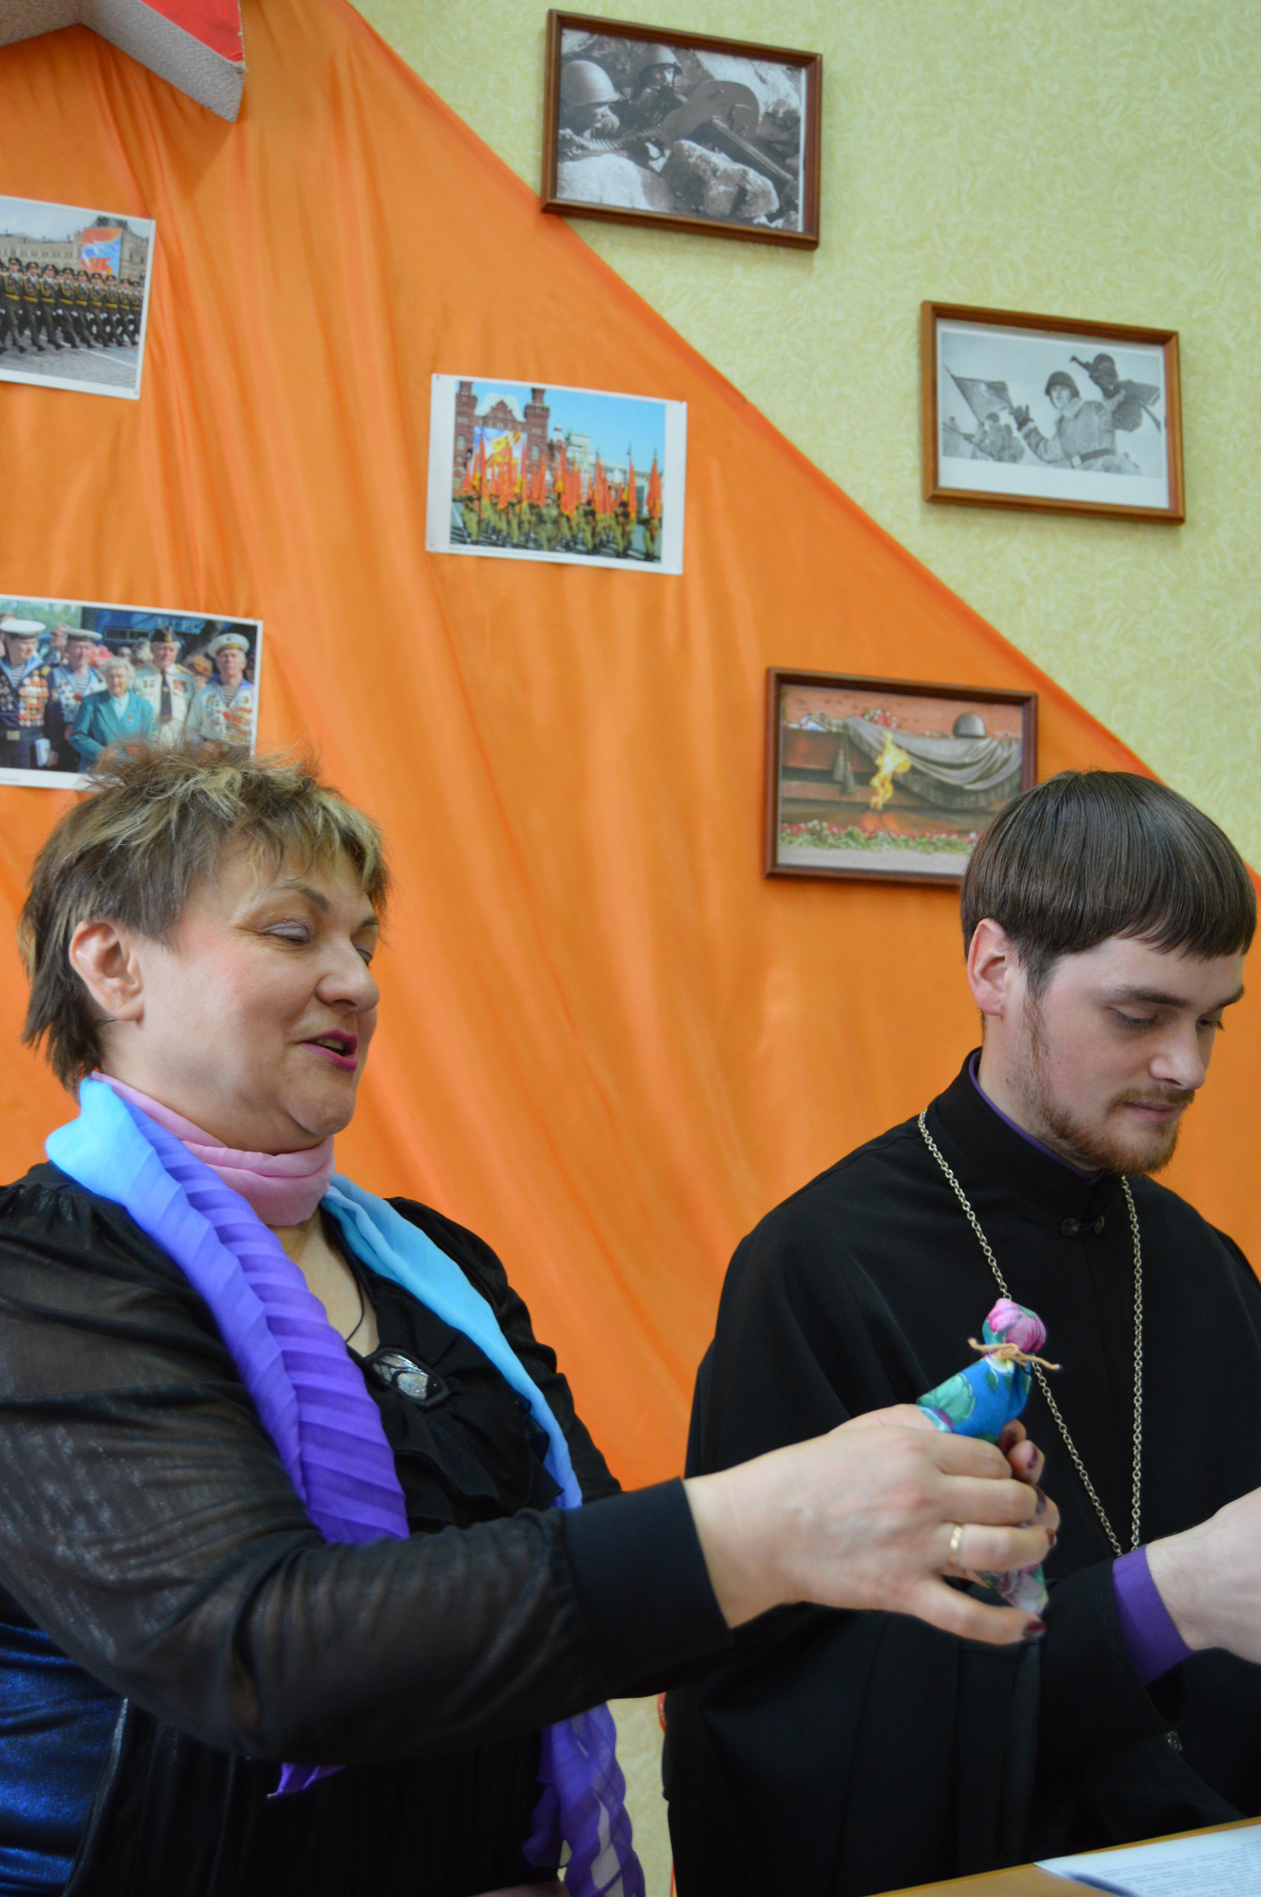
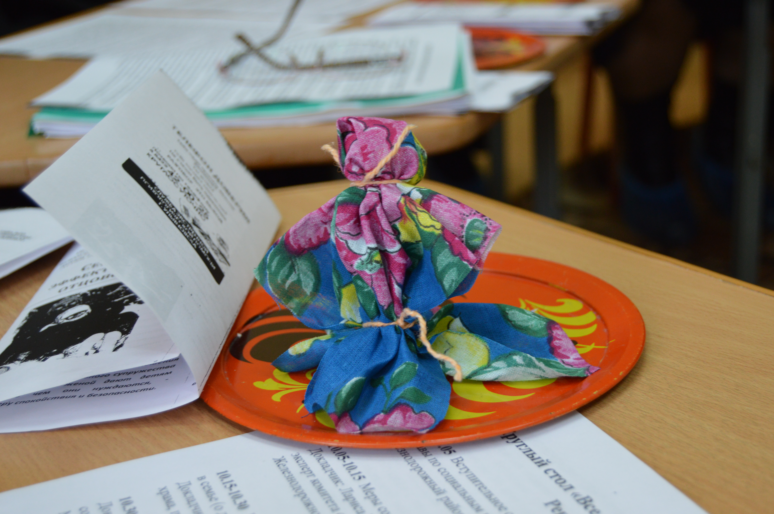

Slide 37
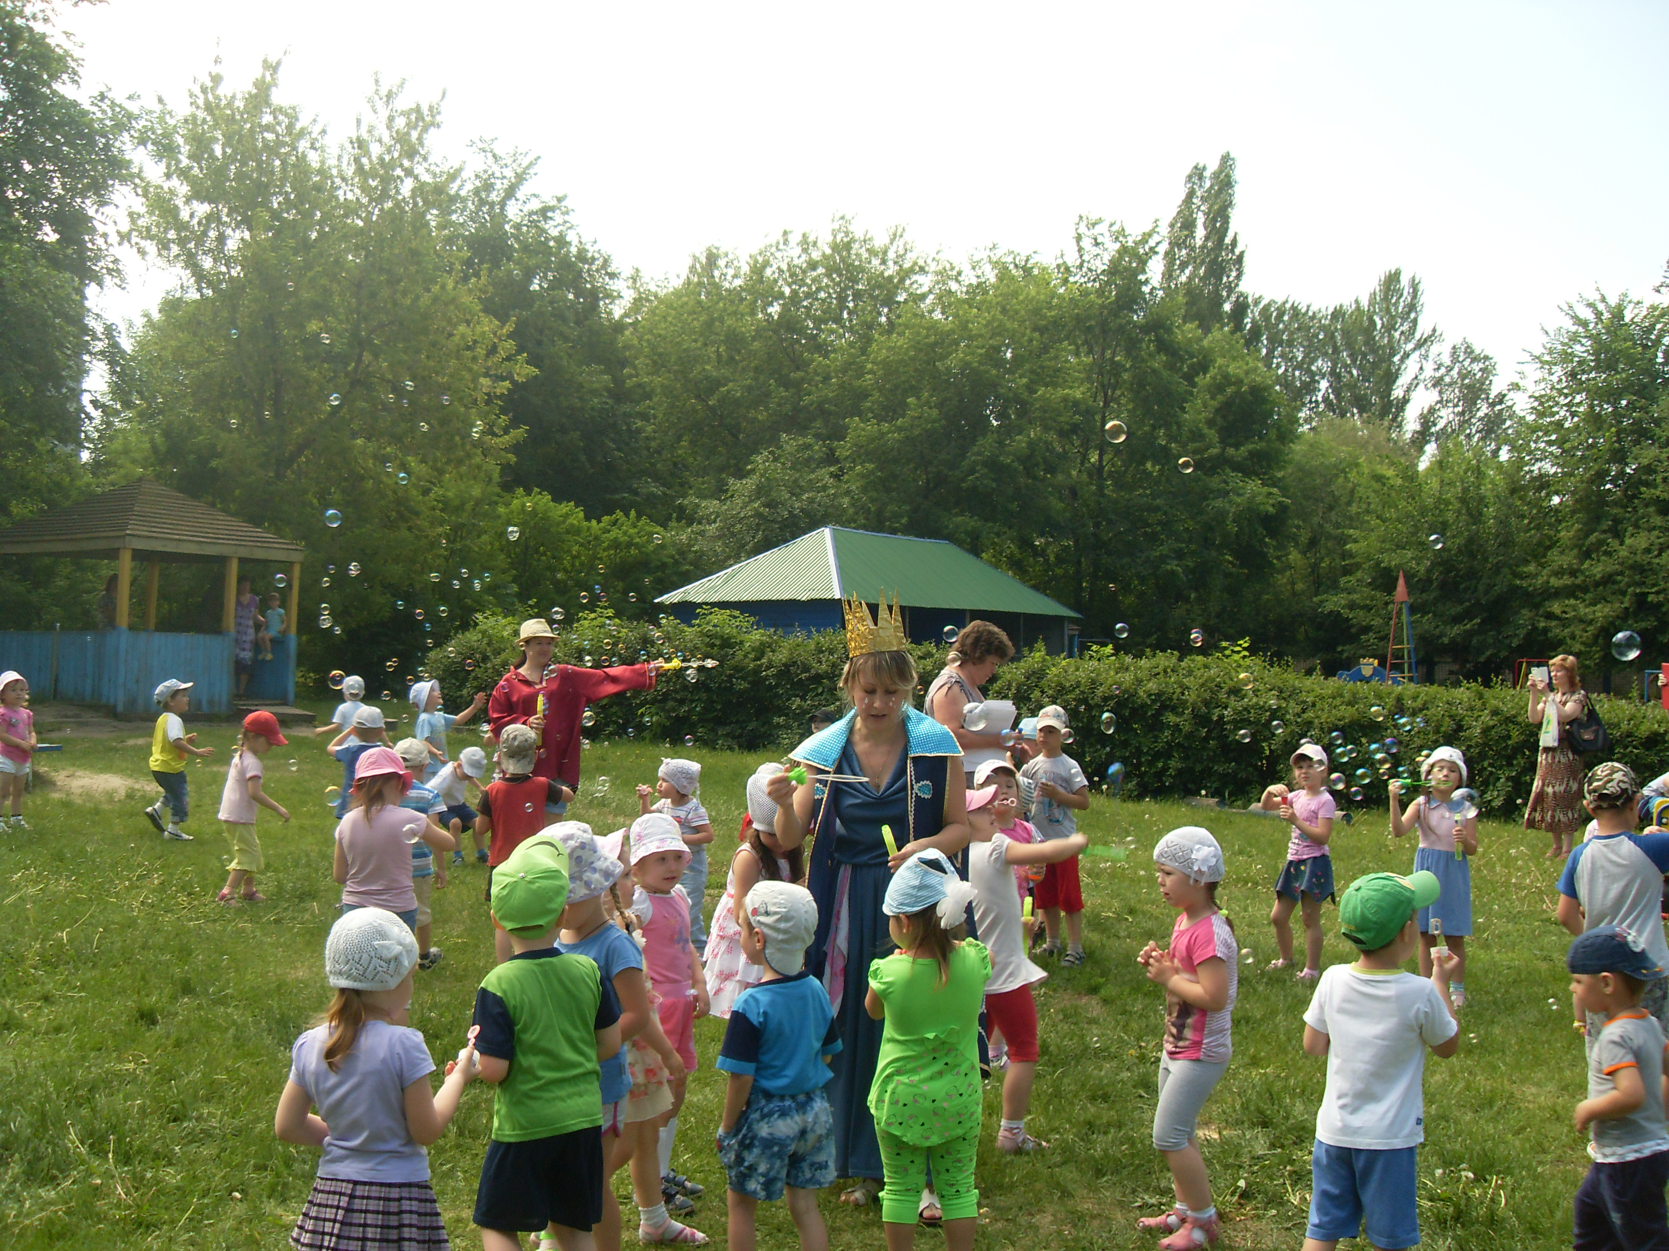
1 июня 2015года было проведено мероприятие к дню защиты детей в клубе «Семья – территория любви»» на базе детского сада № 43
.

Slide 38
Ожидаемый результат работы в семейных клубах: гармонизация детско-родительских отношений, организация досуговой деятельности семьи, развитие позитивных отношений между взрослым и ребенком, организация просветительской деятельности для родителей и обогащение их знаниями для воспитания своих детей.

Slide 39
.

Slide 40
Встреча клуба «Семья – территория любви»
Игры в которые играют дети и родители
.

Slide 41

.
.

Slide 42
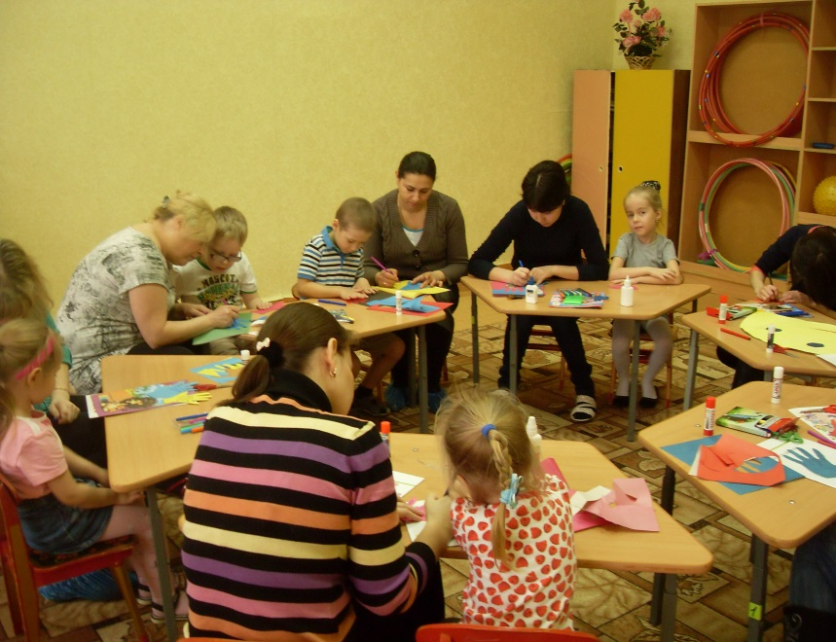
Заседание семейного клуба
«Человек живет семьей»
.

Slide 43
Акция: “ Активный семейный выходной”
.

Slide 44
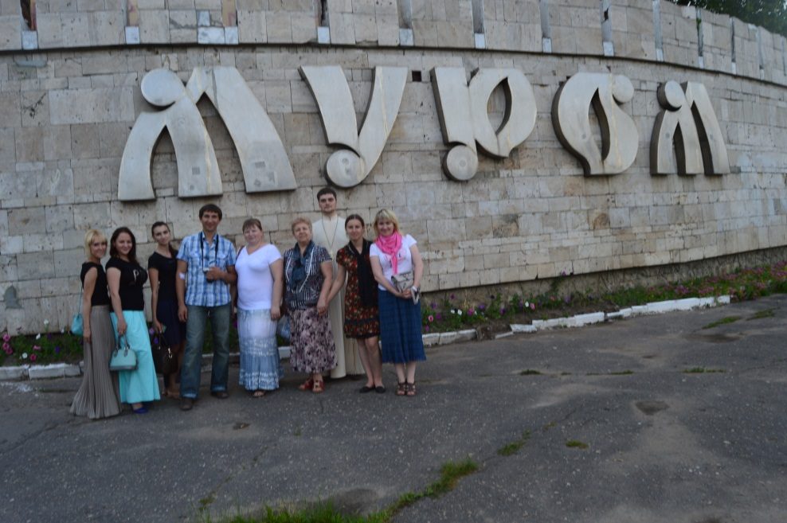
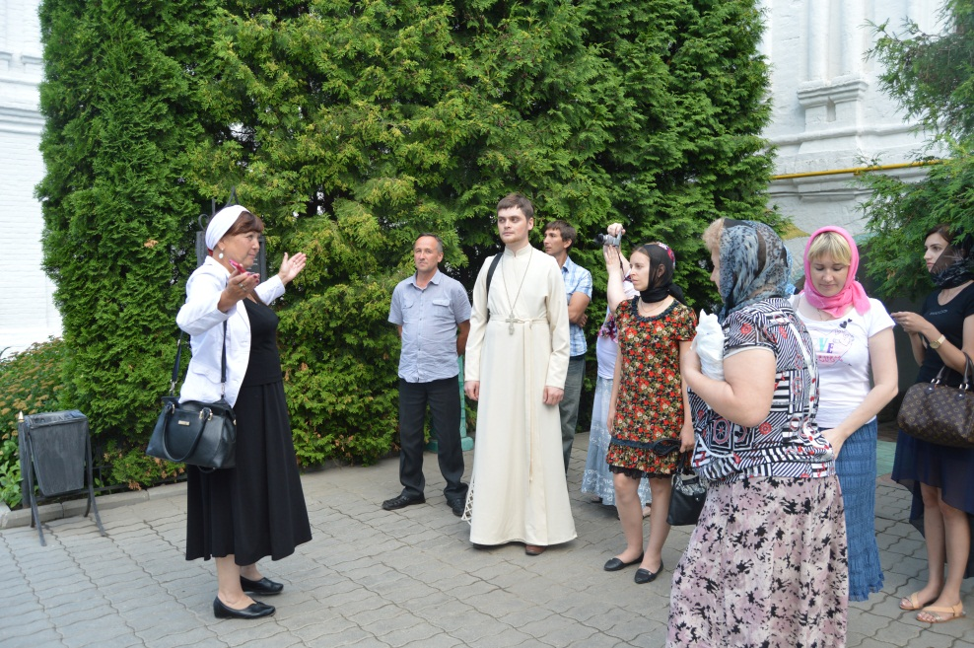
Традиционные поломнические поезки в Муром с делегацией района молодых семей к Дню Семьи Любви и Верности.
.

Slide 45
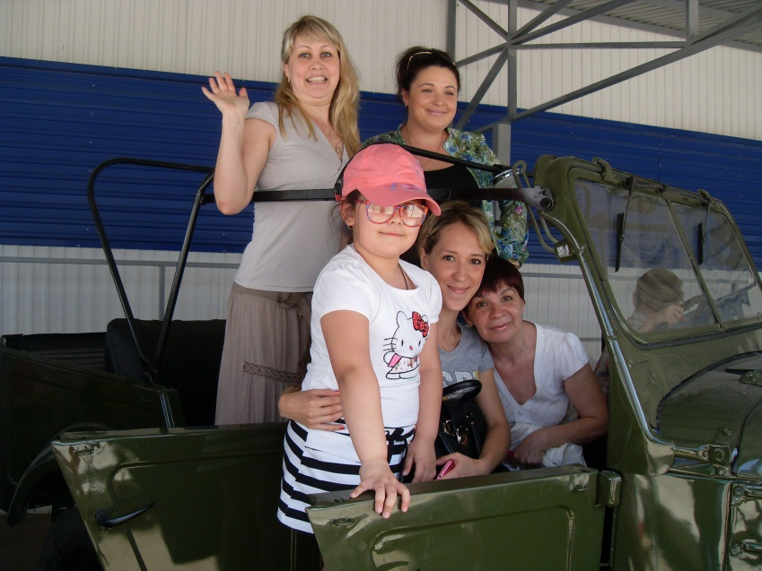
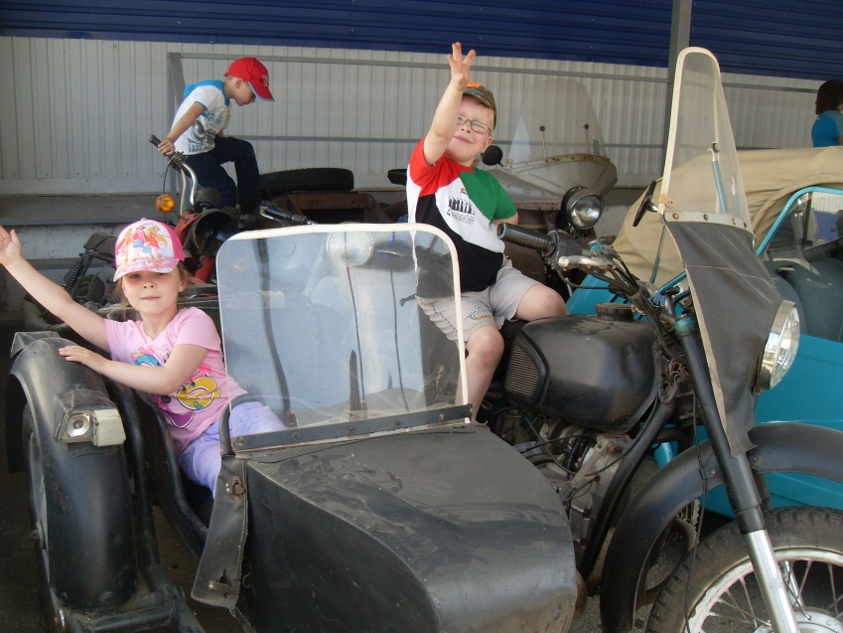
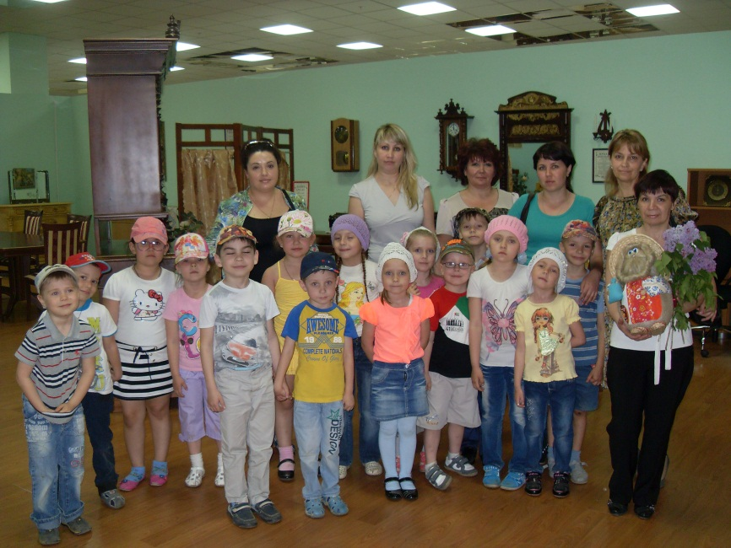
Международный день семьи. Мероприятие в музее семейного быта:” Мама рядом, папа рядом-что ещё для счастья надо”.

Slide 46
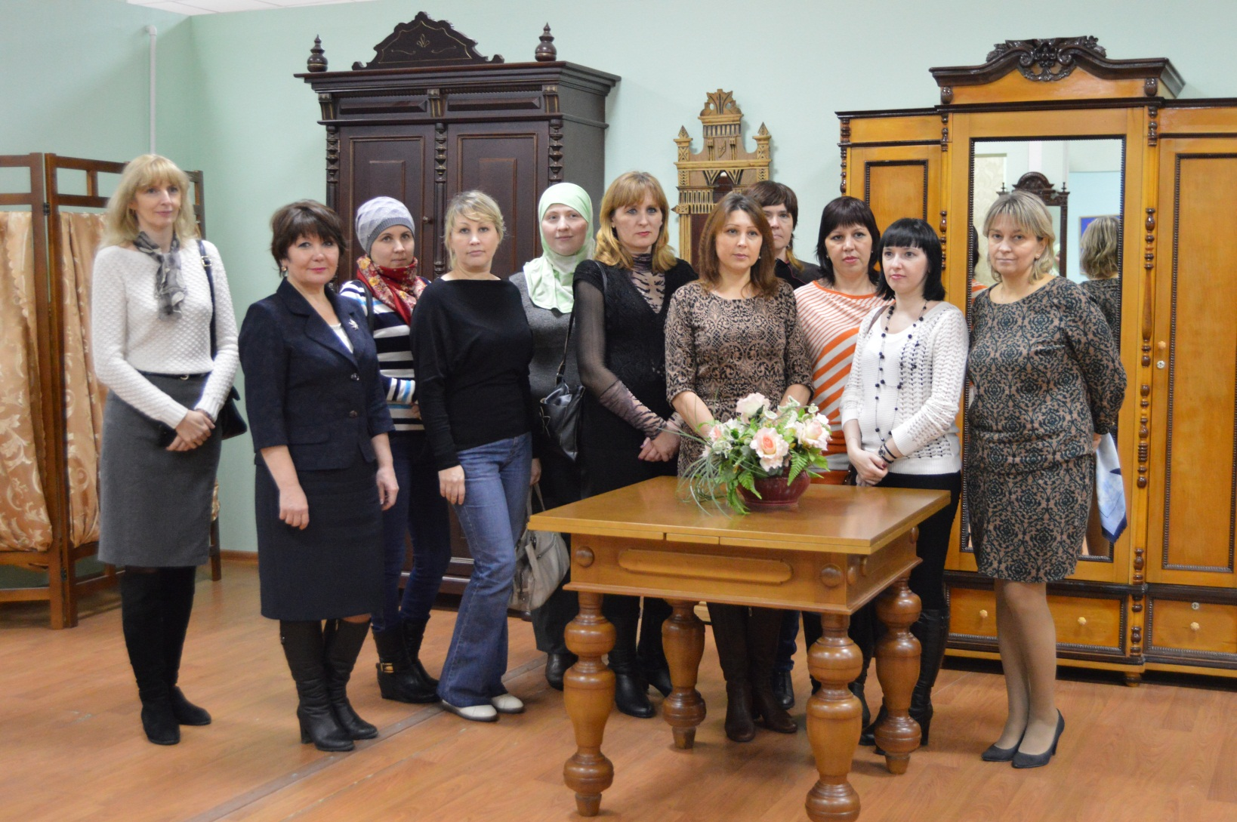
“Психологический климат семьи” занятие семейного клуба к международному дню матери.

Slide 47
Крещение новой жизни.

Slide 48
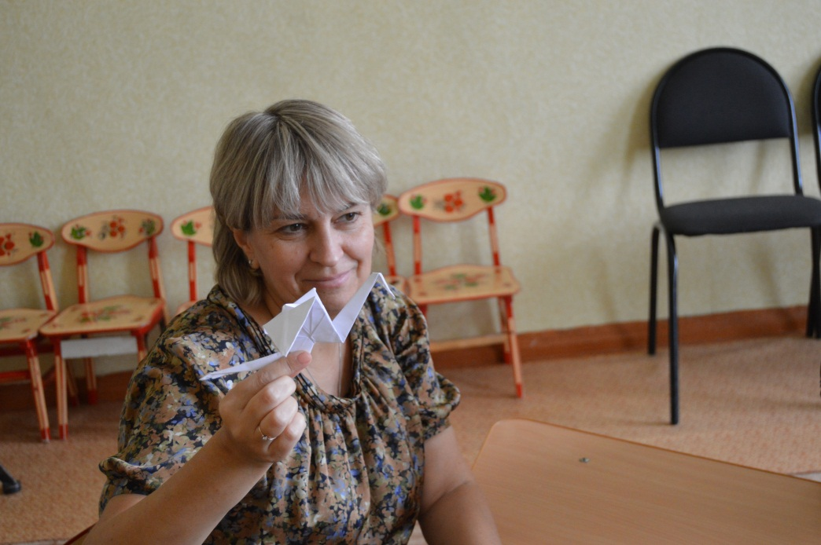
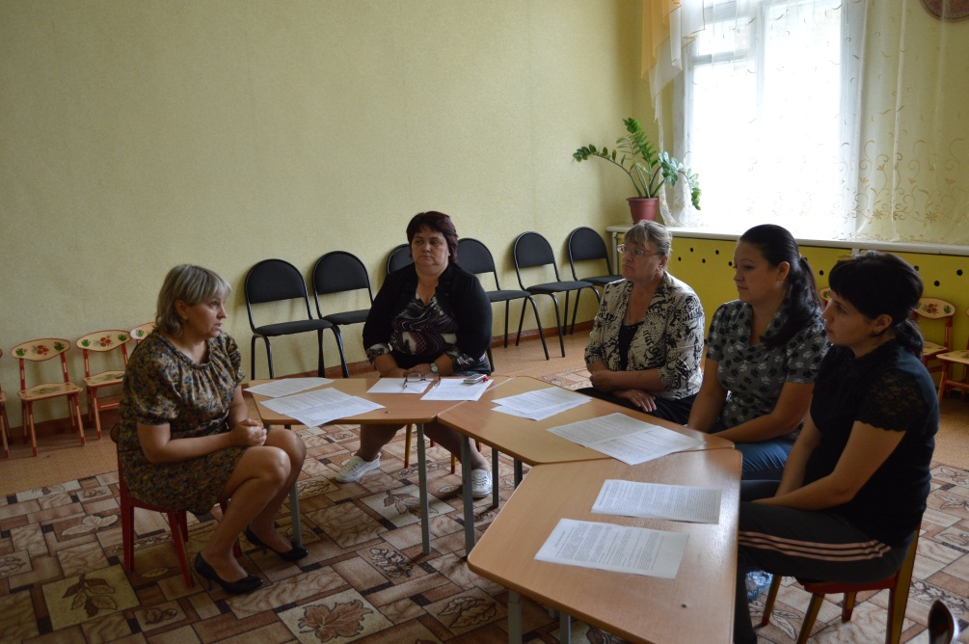
Мастер класс: “ Журавль-символ мира”

Slide 49
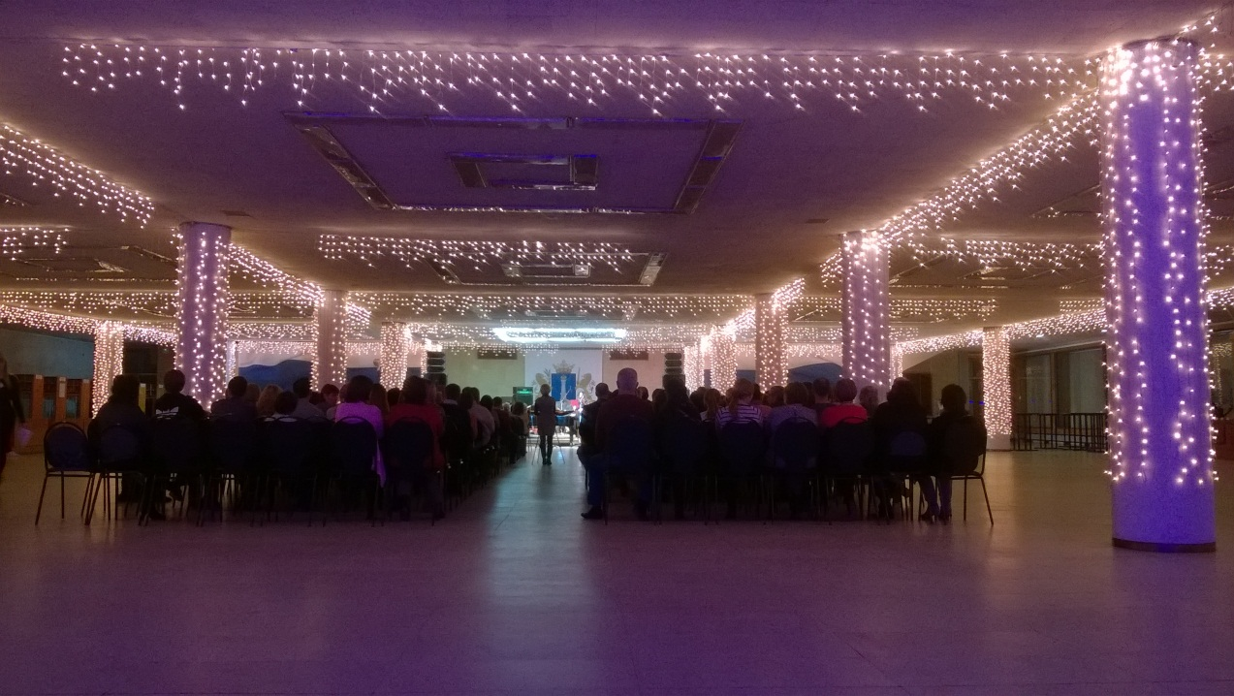
Активный семейный выходной (акция поход на концерт джазовой музыки)

Slide 50
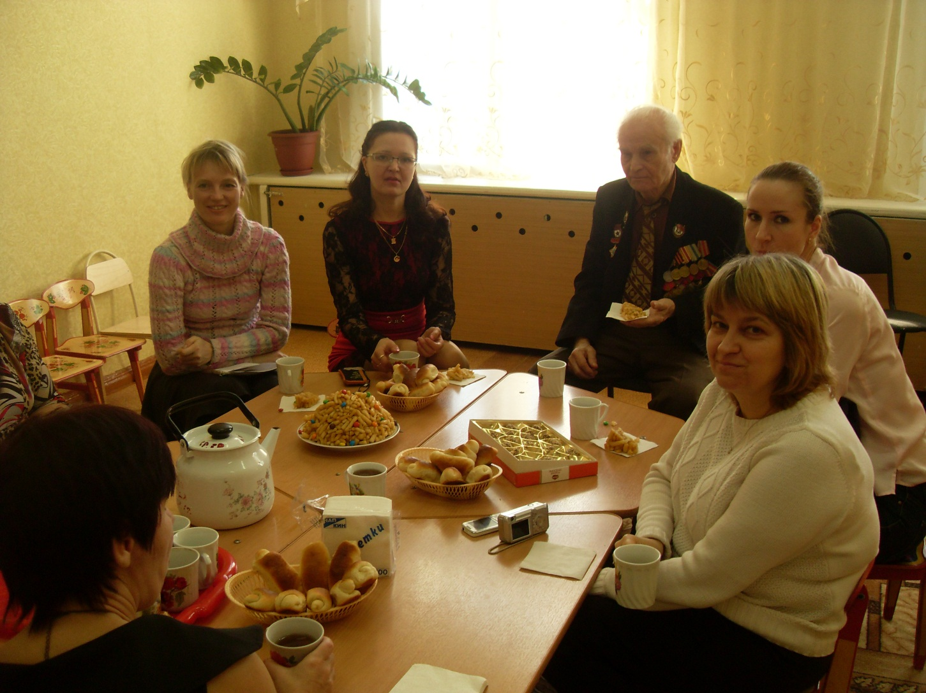
Взаимопонимание поколений в семье “ Мероприятие с приглашением ветерана семьи великой отечественной войны”.

Slide 51
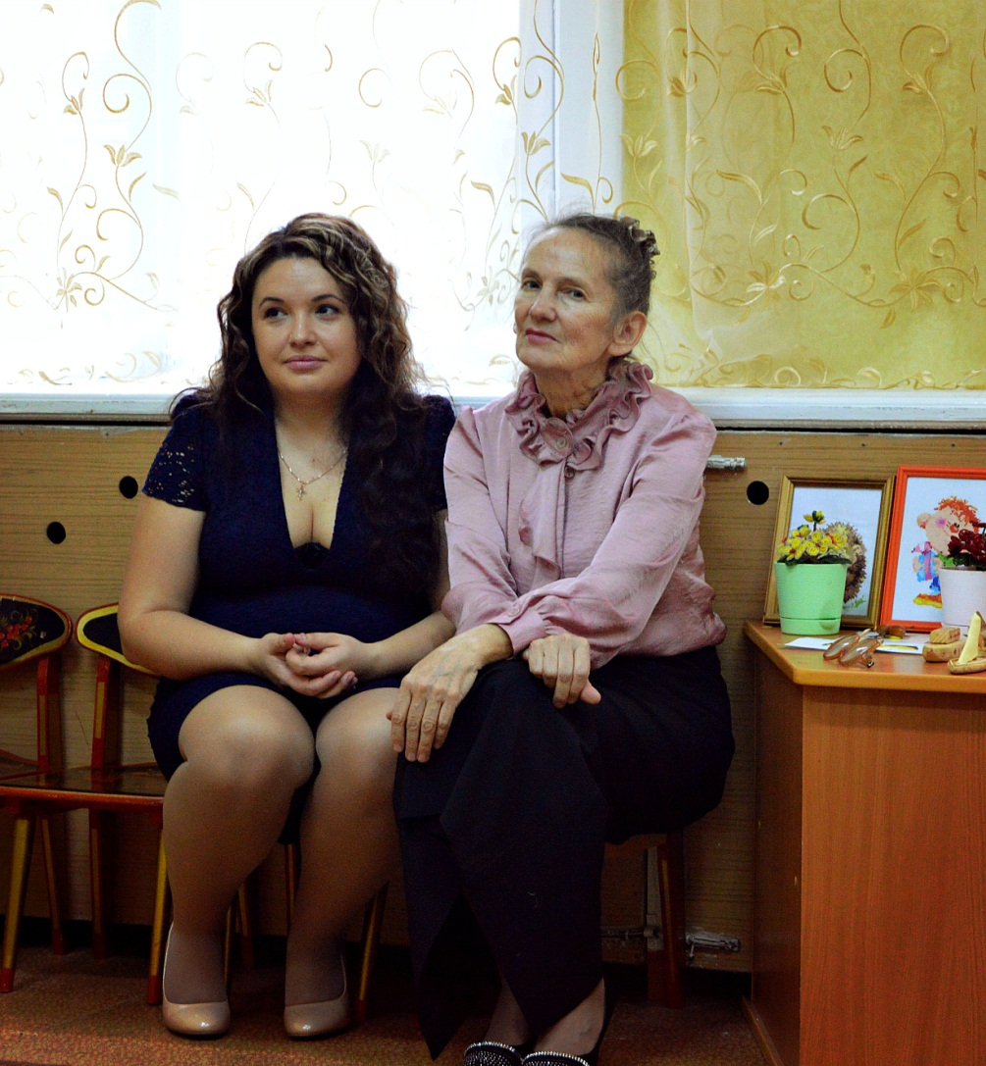
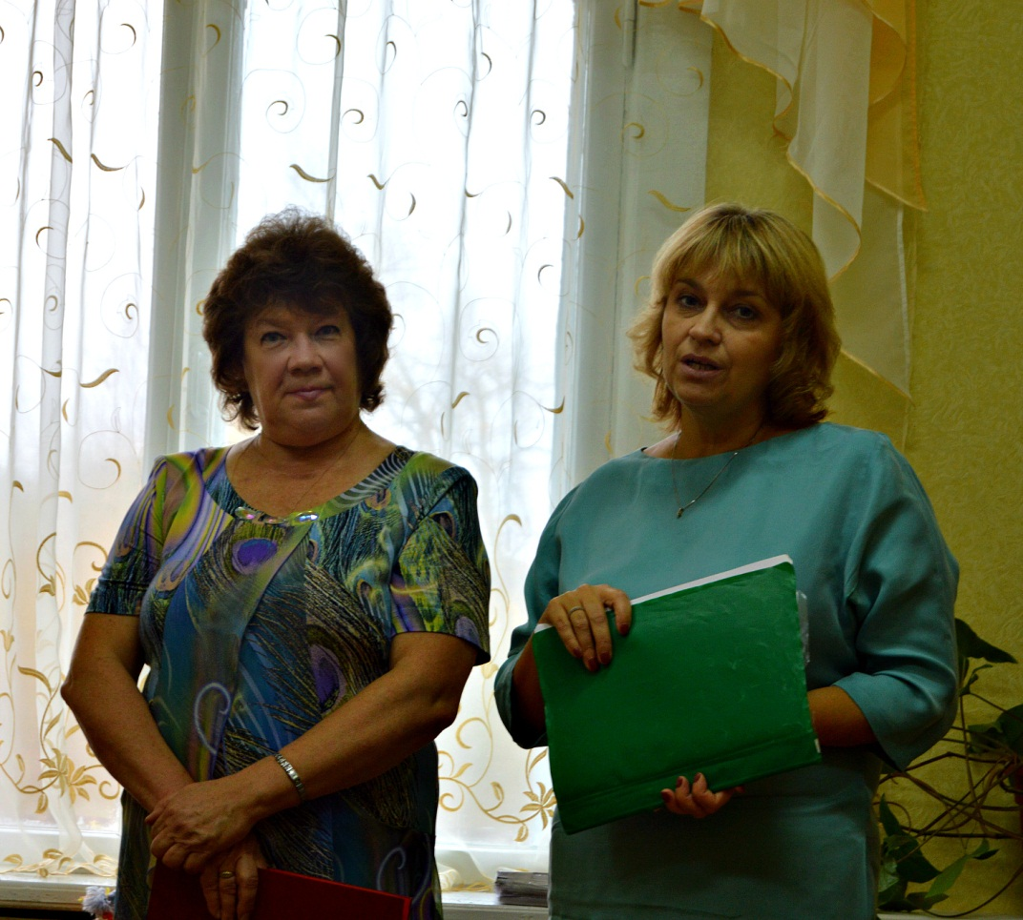
“Дом нашей мечты”.

Slide 52

Спасибо за Внимание!!!

